Slide 1
Arquitetura de Referência SOA Blueprint v1.60
Dir. Arquitetura de Dados e Novas Tecnologias
Ger. Arquitetura de Dados
Rio de Janeiro | 2014

Slide 2
Controlo de Versão
V | Autor | Data | Descrição
1.00 | H. Morais | 09/04/2014 | Versão Final envidada para avaliação das equipas da Arquitetura da Oi
1.10 | H. Morais | 10/04/2014 | Retirou-se o requisito de utilizar caching nos componentes de Dados Referência e Gestão de Erros/Códigos de Retorno, para reaproveitar componentes técnicos da Framework PT. Adicionou-se 2 novos princípios de Arquitetura: ID único transação e preferência na utilização de caching.
1.20 | H. Morais | 14/04/2014 | Adicionou-se o “XML Spy” com componente Técnico na Arquitetura Técnica
1.30 | H. Morais | 08/08/2014 | Alteração do Blueprint para refletir alteração da Arq. Técnica baseada em Oracle 12c
1.40 | H. Morais | 13/08/2014 | Alteração da Arq. Técnica para refletir versão de Base de Dados para 12c Alteração dos artefatos da GSOA (responsabilidades)
1.50 | H. Morais | 21/09/2014 | Alteração das Implementações de Referência para refletir possível transformação semântica (reference data) das mensagens no formato canônico nos Serviços de Aplicação ou Processos de Integração. Alteração de vários slides do Formato Canônico de Mensagem, com alteração das definições de metadados.

Slide 3
Controlo de Versão
V | Autor | Data | Descrição
1.60 | H. Morais | 23/10/2014 | Alteração das Implementações de Referência para refletir transformação semântica (reference data) das mensagens no formato canônico nos Serviços de Negócio (e não Aplicação ou Processos de Integração como definido anteriormente).

Slide 4
Referências
Nome do Documento | Descrição | V
Oracle SOA Suite 12c – A detailed look | White Paper com uma descrição geral dos componentes técnicos que compõe o suite . | July ‘14
Understanding Oracle Fusion Middleware Concepts | Overview dos principais conceitos e da arquitetura do Oracle Fusion Middleware. | 12.1.3
Developing Services with Oracle Service Bus | Guia de desenvolvimento de serviços no OSB | 12.1.3
Developing SOA Applications with Oracle SOA Suite | Guia de desenvolvimento de serviços no SOA Suite | 12.1.3
Securing Web Services and Managing Policies with Oracle Web Services Manage | Guia de segurança de serviços no SOA Suite | 12.1.3

Slide 5
Este documento tem como objetivo apresentar o blueprint da Arquitetura de Referência SOA e os componentes que fazem parte dela.
01 Arquitetura de Referência – Descrição da Arquitetura de Referência SOA
02 Governança – Descrição da governança definida no contexto da Arquitetura de Referência SOA
03 Arquitetura de Serviços – Descrição das diferentes camadas que compõe a arquitetura e um inventário de implementações de referência desejadas.
04 Framework de Execução – Uma Visão descritiva dos componentes do Framework de Integração.
05 Modelo Canônico – Uma introdução ao Modelo Canônico e como ele estrutura a arquitetura de Referência
104

Slide 6
Este documento tem como objetivo apresentar o blueprint da Arquitetura de Referência SOA e os componentes que fazem parte dela.
06 Arquitetura de Desenvolvimento – Descrição dos diferentes serviços técnicos que suportam o processo de desenvolvimento
07 Arquitetura de Operações – Descrição dos diferentes serviços técnicos que suportam a operação da arquitetura
08 Arquitetura de Segurança – Apresenta uma introdução à segurança de serviços e descreve os componentes da arquitetura responsáveis por garantir a segurança da arquitetura
09 Estratégia de Implementação – Introduz uma proposta de plano de implementação da arquitetura e o modelo de governança para o seu desenvolvimento
104

Slide 7
Arquitetura de Referência

Slide 8
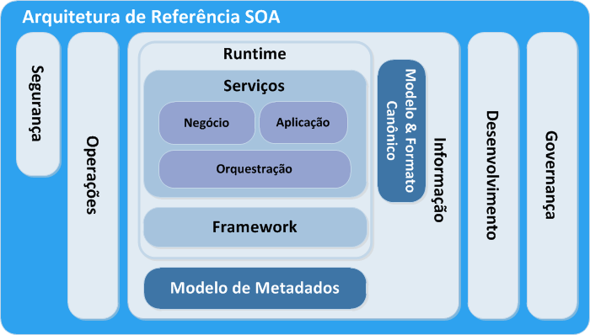
Arquitetura de Referência Modelo Conceitual
Uma Arquitetura de Referência define os padrões a serem empregados e identifica as camadas e componentes necessários para a implementação duma Arquitetura de Serviços (SOA).
Serve também de referência para determinar a arquitetura técnica e os processos geridos pela governança SOA.
A nossa arquitetura é baseada na arquitetura SOA de referência do “The Open Group”

Slide 9
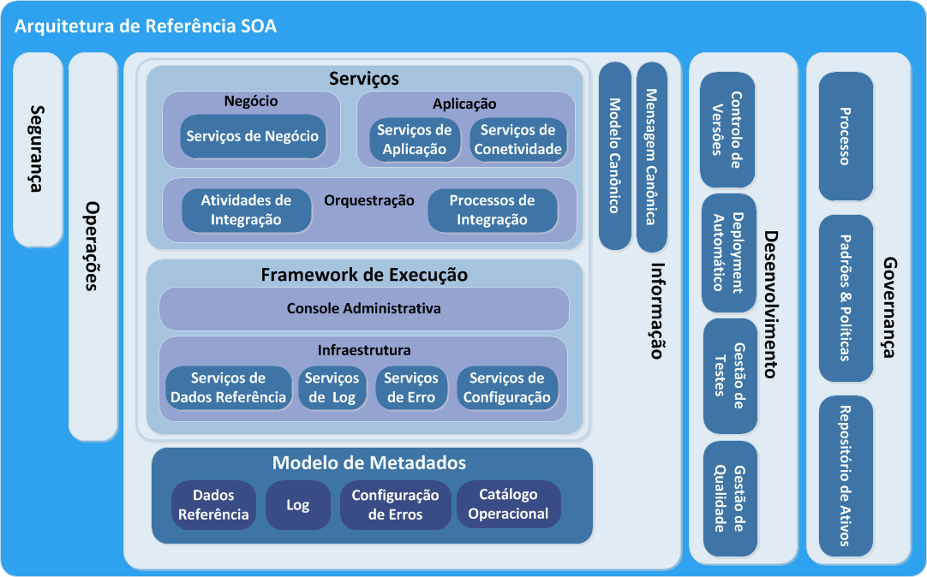
Arquitetura de Referência Modelo Conceitual
A arquitetura é suportada por várias camadas e componentes:
Governança
Desenvolvimento
Informação
Runtime (Arquitetura de Serviços & Framework de Execução)
Operações (Monitorização & Performance)
Segurança

Slide 10

Arquitetura de Referência Componentes
A camada de Governança é responsável por suportar todo o processo de gestão dos ativos da arquitetura SOA através dum conjunto de processos, políticas e procedimentos.
A camada de Desenvolvimento é responsável por suportar todo o processo de desenvolvimento dos componentes e ativos da arquitetura SOA através dum conjunto de processos, procedimentos e ferramentas.
A camada de Informação é responsável por fornecer uma representação unificada (Modelo Canônico de Integração) das informações e outros metadados (Mensagem Canônica) necessários na implementação dos serviços de TI, aplicações e sistemas.
A camada de Runtime é responsável por fornecer todas as funcionalidades de Integração e faz a interconexão entre as diversas camadas e plataformas de solução.

Slide 11
Arquitetura de Referência Componentes
A camada de Operações é responsável por fornecer as capacidades para fazer a monitorização operacional de toda a arquitetura (disponibilidade, desempenho, etc... ) e manutenção da execução dos serviços com um foco exclusivo aos componentes tecnológicos que suportam os serviços.
A camada de Segurança é responsável por fornecer os serviços de infraestrutura necessários para implementar as políticas de segurança, tais como identidade, autenticação, confidencialidade, autorização, auditoria, integridade das informações, necessárias aos serviços.

Slide 12
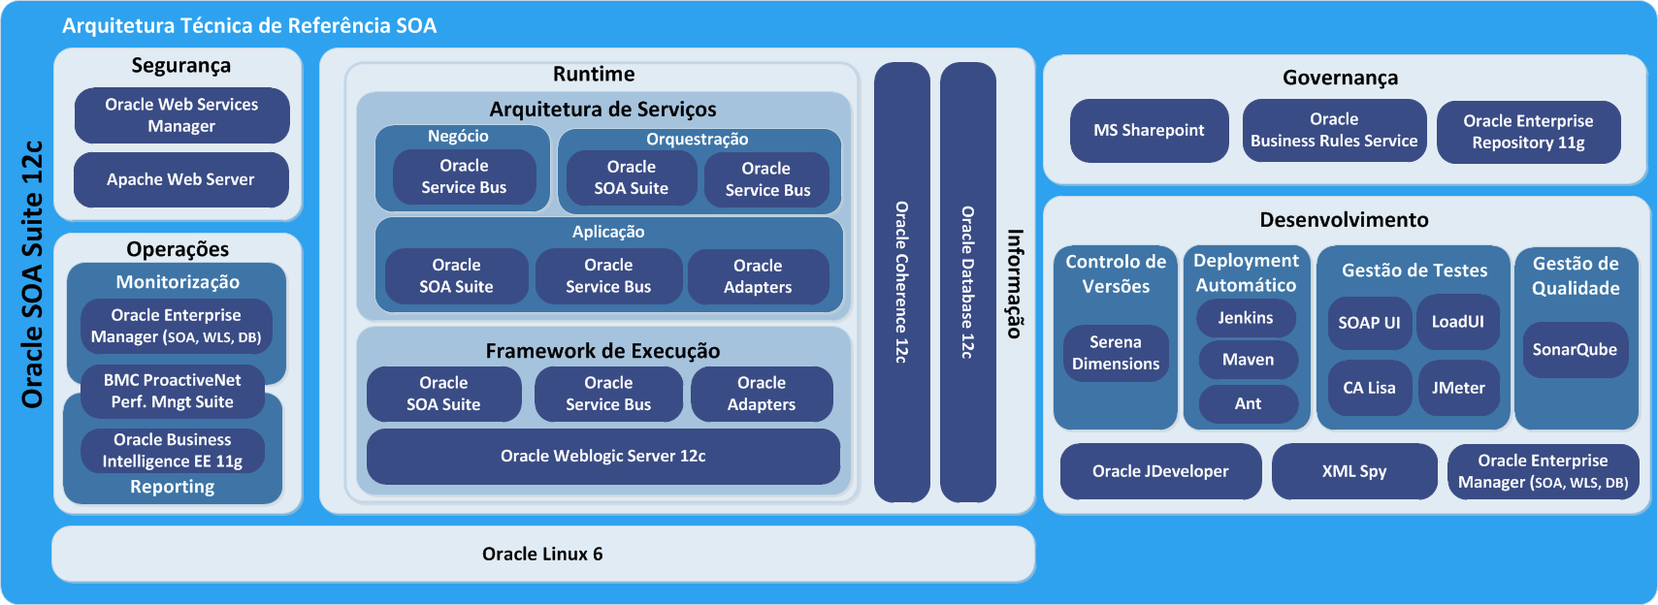
Arquitetura de Referência Arquitetura Técnica
A Arquitetura Técnica que vai suportar os componentes da Arquitetura de Referência SOA é baseada no Oracle SOA Suite 12c.

Slide 13
Governança

Slide 14

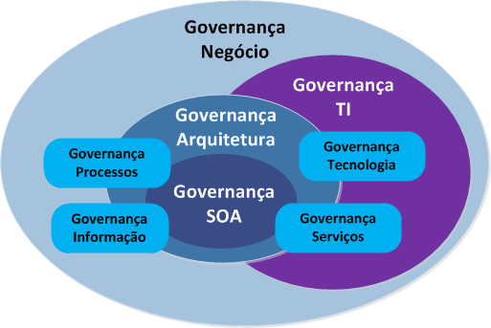
Governança Introdução
Governança SOA é um conjunto de processos, políticas e procedimentos, definidas em conjunto com o negócio e o TI, que se propõe a garantir o alinhamento com a estratégia SOA da organização. Como subcategoria da Governança de Arquitetura, a Governança SOA necessita do envolvimento da Governança de TI e Negócio.
Uma Governança efetiva é crucial para atingir os benefícios duma arquitetura SOA.
É necessário fazer evoluir as capacidades corporativas (pessoas, processos, políticas) para adoptar, construir e suportar uma SOA.
A reutilização de serviços não poderá ser maximizada sem uma boa governança. A utilização de tecnologia suporta a reutilização mas não a garante.
Garantir “plug-and-play” de serviços num ambiente tecnológico heterogêneo necessita governança conjunta de processos e informação.

Slide 15
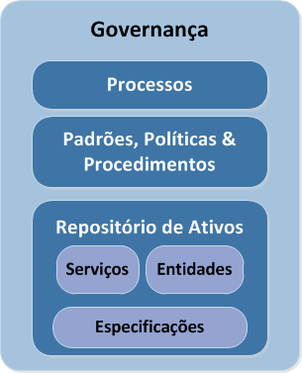
Governança Componentes
Uma das camadas da Arquitetura de Referência é a camada de Governança. Ela é responsável por suportar todo o processo de gestão dos ativos da arquitetura SOA durante o ciclo de vida destes.
Processos: O processo de TI foi adequado para incorporar os novos processos, procedimentos e responsabilidades necessários para a gestão dos novos ativos gerados pela arquitetura de referência SOA.
Padrões, Políticas & Procedimentos: Os ativos gerados são enquadrados por padrões, políticas e procedimentos (e.g: Versionamento, Reutilização, Dependências, etc...) criados e disponibilizados na Arquitetura de Referência.
Repositório de Ativos: Estes ativos são armazenados num repositório centralizado onde todas as informações da arquitetura estão disponíveis para conhecimento de todos.

Slide 16
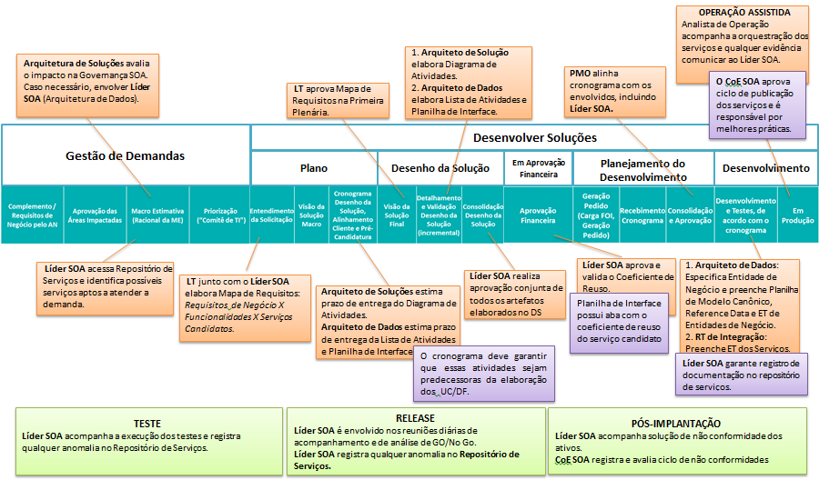
Governança Processo de TI
Os processos de TI da Oi foram revisados a fim de garantir que os objetivos de SOA sejam atingidos.

Slide 17

Governança Novos Artefatos e Papéis com Arquitetura SOA (Desenvolver Soluções)
Artefatos | Gestor SOA | Líder SOA | Arquiteto de Solução | Arquiteto de Dados | Analista de Integração | Fábrica de Integração | Analista de Operação | CSOL
Cronograma | I | A | C | C | C | I |  | C
Mapa de Requisitos |  | A | R |  | I | I |  | I
Diagrama de Atividades (incl. no Documento Arq. Solução ) |  | A | R |  |  |  |  | C
Planilha de Interfaces (Inventário de Serviços) | I | A | C | R | I C | I | I | I C
Mapeamento para Modelo Canônico (Sistema e Consolidado) |  | A | I | R | I |  |  | R C
Especificação da Entidade de Negócio (Modelo de Integração) | I | A | I | R | I | I |  | I
Inventário de Reference Data (Sistema e Consolidado) | I | A |  | R | I |  | I | I C
Especificação de Serviço (Especificação , Data Mapping, Contrato, Catálogos de Retorno ) | I | A |  | C | R C | I | I | R C
Responsável Aprovado Consultado Informado
R
A
C
I
Notes:
Nota: Avaliar a introdução do Modelo Canônico High-Level

Slide 18
Governança Padrões, Políticas & Procedimentos
Novos padrões, políticas e procedimentos foram definidos nesta camada de governança. Estes têm com objetivo:
Definir as regras de funcionamento dos distintos componentes da arquitetura de serviços, relativas a categorização de serviços, dependência entre os componentes, versionamento, entre outros;
Garantir o cumprimento das normas e regras definidas implantando e executando procedimentos e ferramentas de verificação;
Definir guias e templates de especificação, construção e implantação dos diversos componentes;
Proporcionar o apoio necessário às diversas áreas envolvidas, e garantir que as distintas etapas do ciclo de vida estão de acordo com as políticas definidas.

Slide 19
Governança Política de Desenho de Serviços
A política de desenho de serviços são extremamente importantes numa Arquitetura de Serviços. O principio de desenho (e gestão) por contrato deverá ser seguida durante todo o ciclo de vida dos serviços. É através dum Contrato (i.e. WSDL) bem definido que se comunica a funcionalidade disponibilizada a um consumidor (3 S – Semântica, Sintaxe, SLA).
Um contrato de serviço deverá ter as seguintes 3 visões (3S) bem definidas:
Visão | Descrição/Questões a serem respondidas
Semântica | O que o serviço faz? O que significa cada atributo da mensagem, como se deve comportar em caso de erros, o que deve ser monitorado, etc..
Sintaxe | Documentos WSDL, XML Schemas, Regras de Validação, Detalhes do Transporte
SLA | Quando estará disponível? Disponibilidade %? Garante o processamento? Performance base (requisições/s), quando se espera que seja desativado/”deprecated”?

Slide 20
Governança Política de Versionamento de Serviços
As políticas de versionamento de serviços também são extremamente importantes numa Arquitetura de Serviços. É através delas que se garante que os impactos de mudanças estão claros e transparentes para todos os consumidores.
Um contrato define os benefícios e as obrigações entre 2 entidades: o consumidor e provedor do serviço.
Estratégia de Versionamento
Tipo | # (e.g.) | Descrição
Major | x.0.0 (1.0.0) | Mudança de contrato que quebra “backward compatibility”. Impacto no consumidor
Minor | x.x.0 (1.1.0) | Mudança que é “backward compatible”, não afeta o consumidor
Revision | x.x.x (1.1.1) | Contrato não muda, normalmente usado quando código alterado internamente para melhoria
Nota: Só versões Major requerem a alteração do end-point do serviço

Slide 21
Governança Repositório de Ativos
O(s) Repositório(s) de Ativos são os componentes tecnológicos que suportam o armazenamento de todas as informações da arquitetura que estão disponíveis para conhecimento de todos.
Os ativos da arquitetura a serem geridos incluem:
Serviços e os artefatos técnicos associados;
Entidades de Negócio e outros Metadados que definem a informação que transita pela arquitetura;
Políticas (tais como políticas de segurança ou de gestão de erros);
Regras de Negócio (“Business Rules”);
Especificações (funcionais e/ou técnicas) que descrevem as capacidades dos serviços;
Documentos de Arquitetura tais como padrões, políticas, procedimentos & templates que suportam a construção da arquitetura.

Slide 22
Arquitetura de Serviços

Slide 23
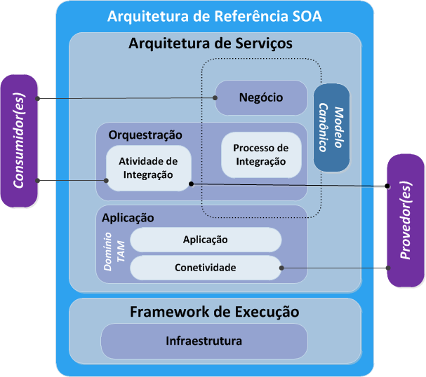
Arquitetura de Serviços Introdução
A arquitetura de serviços é a camada chave da Arquitetura de Referência SOA pois provê todas as funcionalidades de Integração e faz a interconexão entre as diversas camadas e plataformas de solução.
Está subdividida em 3 sub-camadas funcionais (Negócio, Orquestração e Aplicação).
É nesta camada que serão disponibilizadas todas a características de um ESB (Enterprise Service Bus), tais como Validação, Enriquecimento, Transformação, Roteamento e Operações (Padrão VETRO) e os padrões de comunicação para a implementação dos serviços de integração.
*TAM – Telecom Aplication Map, TMForum

Slide 24
Arquitetura de Serviços Camada de Negócio
Camada de Negócio
Na arquitetura é esta camada que expõe aos consumidores externos as funcionalidades e dados proporcionadas pela arquitetura duma forma padronizada através de serviços de negócios.
Os serviços de negócio, serão de facto, proxies para os serviços internos da arquitetura (serviços de aplicação e processos de integração), protegendo as camadas inferiores através de políticas de segurança e abstraindo a camada inferior do protocolo de transporte dos consumidores. Poderão também prover alguns serviços técnicos de integração (tais como alterações de modelo de dados ou protocolo de mensagem) mas que sejam definidos como padrão.

Slide 25
Arquitetura de Serviços Camada de Orquestração
Camada de Orquestração
Na arquitetura esta camada (opcional) está responsável por efetuar orquestrações de serviços para atender uma funcionalidade solicitada de domínios aplicacionais diferentes ou provê serviços técnicos de integração (tais como alterações de modelo de dados ou protocolo de mensagem) que permite a consumidores ou provedores que não comuniquem nos padrões da arquitetura, de acederem a esta.
Os processos de integração são os componentes que implementam a orquestração de serviços de aplicação e as atividades de integração são os componentes que permite a ponte técnica para consumidores ou provedores que não suportam os padrões de comunicação definidos.

Slide 26
Arquitetura de Serviços Camada de Aplicação
Camada de Aplicação
Na arquitetura é nesta camada que é exposto as funcionalidades de negócio (funcionais) e/ou técnicas das aplicações (no sentido TAM*) provedoras. É nos serviços desta camada que irá ser feito a adaptação tecnológica (protocolos e meios de comunicação) e de conteúdo (transformações da semântica e sintaxe das mensagens). Poderão também ser feitas orquestração de serviços, mas somente quando o contexto destas é o mesmo domínio aplicacional.
Os Serviços de Conetividade são os adaptadores entre as API das aplicações (provedores) e o modelo da arquitetura e os serviços de Aplicação são responsáveis por orquestrar estes serviços e assim abstrair para as outras camadas uma funcionalidade do mesmo domínio aplicacional.
*TAM – Telecom Aplication Map, TMForum

Slide 27
Arquitetura de Serviços Padrões de Comunicação
A arquitetura de serviços pode suportar diferentes padrões de comunicação.
Síncrono
O consumidor fica à espera duma resposta do provedor, antes de recomeçar o fluxo de execução. Isto pode ser suportado com um “interface” síncrono ou assíncrono.
Assíncrono
O consumidor delega o controlo da execução ao provedor depois do envio da requisição. A resposta é iniciada pelo provedor com uma chamada ao consumidor quando a requisição termina.
Publish/Subscribe
O consumidor envia (publica) uma requisição a múltiplos provedores e subscreve-se para receber as respostas.
Fire/Forget*
O consumidor envia (publica) uma requisição e não fica esperando por uma resposta.
*Este padrão não é recomendado, pois o consumidor não é informado da execução da requisição.

Slide 28
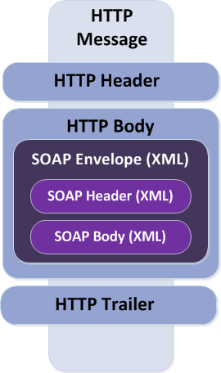
Arquitetura de Serviços Protocolos & Especificações WS-*
Os protocolos padrão (base) que irão ser suportados pela Arquitetura de Serviços são os seguintes:
SOAP over HTTP* | Mensagens SOAP sobre transporte HTTP
SOAP over JMS | Mensagens SOAP sobre transporte JMS
As seguintes especificações (standards) são suportadas:
Base WS-I Profiles
WSDL
SOAP
XML
HTTP, HTTPS, JMS
Reliable Secure Profile | v1.0**
Basic Security Profile | v.1.0, v1.1**
Basic Profile | V1.0, v1.1, v1.2**, v2.0**
* Este é o protocolo “default” dos Serviços de Negócio da Arquitetura.
** Unicamente para Weblogic WebServices

Slide 29
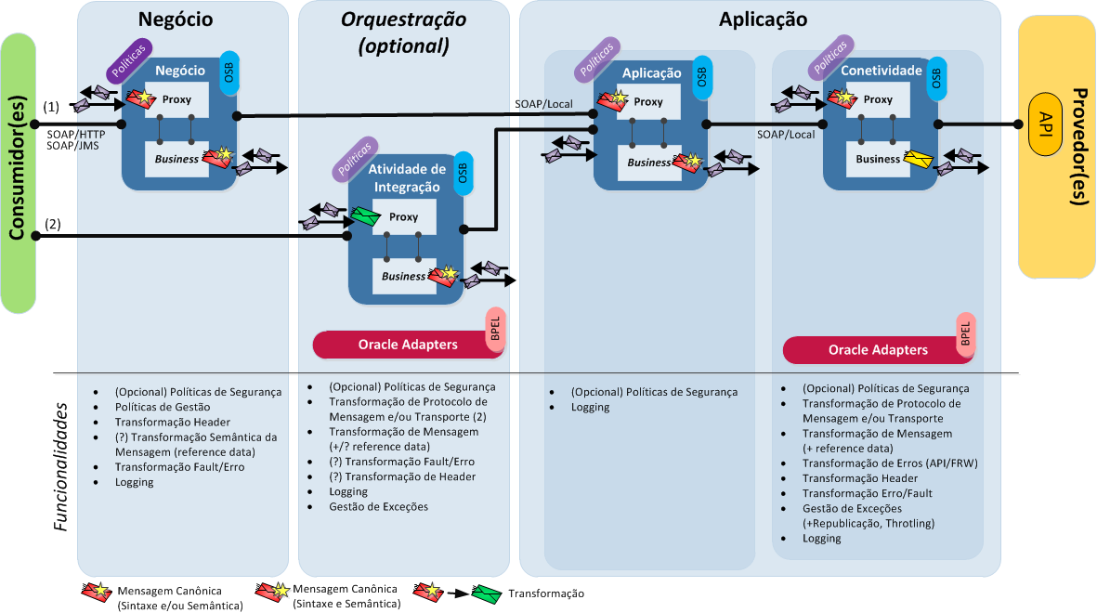
Arquitetura de Serviços Implementações de Referência Simples

Slide 30
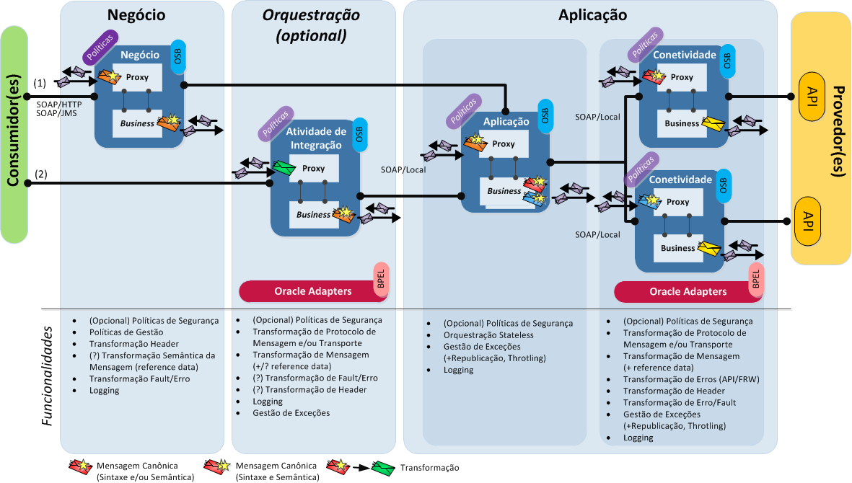
Arquitetura de Serviços Implementações de Referência Orquestração de Serviços de Conetividade (stateless)

Slide 31
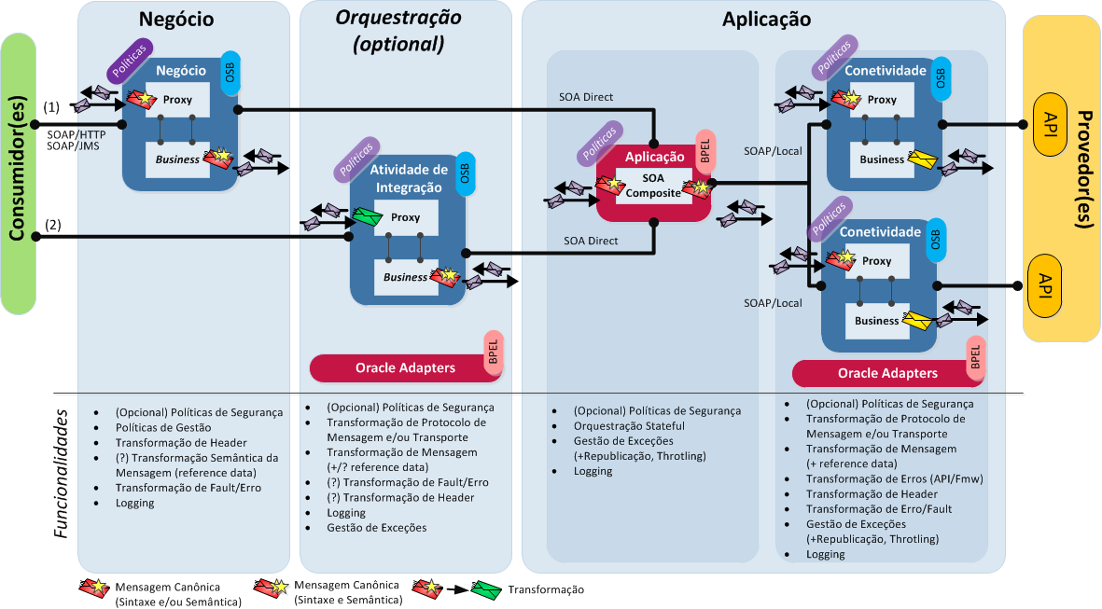
Arquitetura de Serviços Implementações de Referência Orquestração de Serviços de Conetividade (stateful)

Slide 32
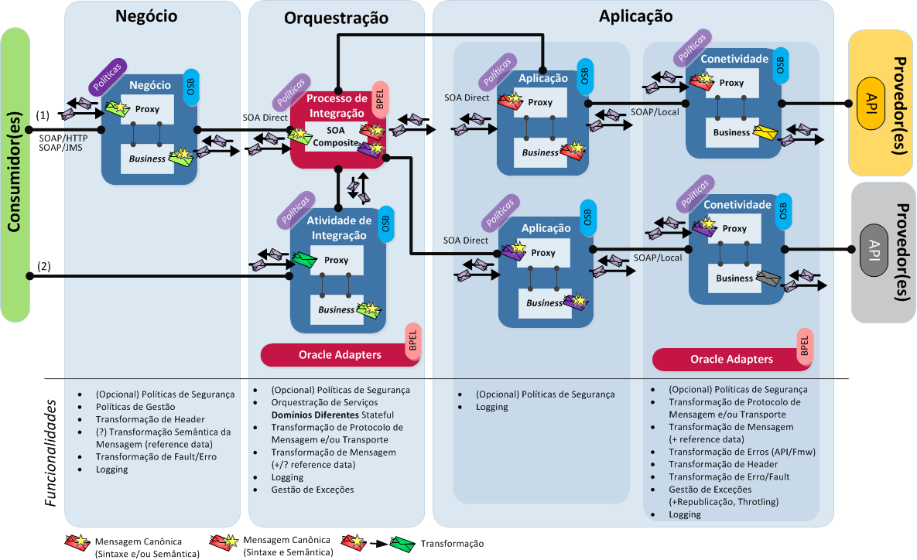
Arquitetura de Serviços Implementações de Referência Orquestração de Serviços de Aplicação (stateful)

Slide 33
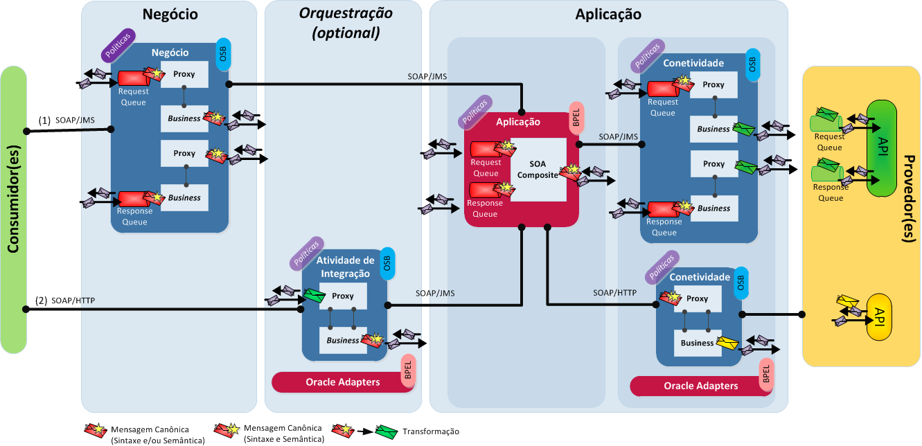
Arquitetura de Serviços Implementações de Referência Serviços Assíncronos (stateful com JMS)

Slide 34
Arquitetura de Serviços Princípios de Arquitetura
Princípios | Motivação
Todos os serviços deverão ter um contrato bem definido e padronizado e respeitar um modelo “contract-first”, i.e o contrato deverá ser definido antes da implementação do serviço. | Um contrato bem definido permite ao serviço e seus consumidores facilidade e transparência na interação e uma gestão mais efetiva.
Os serviços deverão demonstrar princípios ACID (Atomic, Consistent, Isolation, Durability) | Estas propriedades permite garantir que as transações dos serviços sejam confiáveis e que os dados estejam íntegros.
Os serviços deverão demonstrar baixo acoplamento com os provedores e entre si. | Limitar o número de fortes dependências com outros componentes da arquitetura corporativa.
Os serviços deverão demonstrar capacidades de reutilização. | Limitar a necessidade de alterações ou novas implementações de serviços aquando de novos contextos de utilização (novos consumidores, agregação de provedores).
Todos os serviços de negócio tem de utilizar como padrão de mensagens as entidades de negócio baseadas no modelo canônico de dados da Oi. | Suporta o principio de reutilização e baixo acoplamento, pois o serviços não serão acoplados ao modelo do dados do consumidor ou provedor.

Slide 35
Arquitetura de Serviços Princípios de Arquitetura
Princípios | Motivação
Os serviços deverão demonstrar a capacidade de ser compostos, garantida através de padronização de protocolo de mensagem e/ou transporte. | Permitir que a arquitetura seja flexível às novas necessidades de negócio, através da implementação de novos serviços que são a composição dum conjunto de funcionalidades.
Os serviços provedores deverão demonstrar a capacidade de ser idempotentes, i.e. se uma requisição já foi processada pelo provedor, essa mesma requisição, em outro momento posterior, não deverá ser tida em conta) | Requeresse que os serviços provedores sejam idempotentes (válido para serviços que atualizem dados no sistema provedor) para permitir que se possa reprocessar requisições em segurança no barramento, sem causar problemas de sincronização de dados no provedor.
Dá-se preferência à implementação de segurança ao nível de transporte que ao nível de mensagem. | Implementar segurança ao nível de transporte onera menos a arquitetura de serviços em termos de recursos técnicos de infraestrutura.
A utilização da arquitetura requer que todas a requisições tenham um id único , no contexto do sistema consumidor, (transaction ID) e gerado por este. As respostas a esta requisição irão fazer uso deste ID. O(s) serviços provedores terão a responsabilidade de fazer uso deste ID. | A utilização dum transation ID permite uma visibilidade fim-a-fim da transação de integração (consumidor-barramento-provedore(s)) faciliatando a operabilidade e gestão da solução de integração.

Slide 36
Arquitetura de Serviços Princípios de Arquitetura
Princípios | Motivação
Os serviços deverão utilizar caching, quando possível e relevante (para dados que não são alterados regularmente) | A utilização de caching na arquitetura, previne que nem todas as requisições necessitem acesso ao provedor aumentando a escalabilidade e disponibilidade da arquitetura de serviços.

Slide 37
Arquitetura de Serviços Gestão de Erros
Um erro (“fault”) é um evento anormal que acontece fora do contexto normal da operação dum processo. Um erro em software pode ser categorizado de diferentes formas:
Técnico | Problemas causados pela infraestrutura ou componentes técnicos base no quais as aplicações estão a executar.
Software | Problemas causados por erros de programação em código customizado, por livrarias de software, i.e “bugs”
Usuário | Problemas causados por pessoas (usuários) quando utilizam o software, tais como introduzir dados errôneos, má utilização, etc...
Negócio | Problemas causados quando uma regra de negócio falha, por exemplo um cliente faz uma compra mas não existe no sistema CRM, não tem crédito para concluir uma operação de compra, etc...

Slide 38
Arquitetura de Serviços Gestão de Erros
Na Arquitetura de Serviços iremos classificar os erros de 2 formas que terão a seguinte tipificação:
Negócio | Técnico
Indica um problema para acomodar um requerimento de negócio específico | Indica o problema na execução de um componente de software ou de hardware
São normalmente erros esperados e podem ser definidos no contrato dos serviços | São erros que normalmente não são esperados e não são definidos nos contratos de negócio
Tem um valor para o negócio | Não tem nenhum valor para o negócio
São erros para os quais os consumidores de serviços podem normalmente recuperar | São erros para os quais os consumidores de serviços não podem (facilmente) recuperar. Estão dependentes de outros resolver a causa raiz do problema.
Internamente, a Arquitetura de Serviços irá utilizar a estrutura nativa de SOAP, o “SOAP Fault”, para gerir os erros. Esta estrutura é melhor de utilizar que códigos de erros ou flags na resposta “normal” do serviços, pois pode-se utilizar toda a infraestrutura técnica das ferramentas para gerir as exceções. Externamente, uma estrutura “custom” no SOAP Header irá providenciar informação de erros para os consumidores e dos provedores.

Slide 39
Arquitetura de Serviços Estratégias de Tratamento ou Prevenção de Erros*
A tabela seguinte lista estratégias comuns para a prevenção e tratamento de erros, e os serviços da arquitetura deverão implementar algumas destas ações para a resolução de erros.
Ação | Tipo | Descrição
Ignorar | Tratamento | Simplesmente ignorar a requisição
Aceitar | Tratamento | Admitir a falha do componente
Suspenção | Tratamento | Suspender a execução até as condições corretas para a boa execução estiverem estabelecidas
Ação Preventiva | Prevenção | Indicar que a requisição foi executada, mas não faz o “commit” enquanto o sucesso da ação não for garantido
Ação Alternativa | Prevenção | Executar uma ação alternativa. Exemplo: recuperação (failover) automático do produtor do serviço
Rollback | Tratamento | Tenta prosseguir, mas em caso de falha, desfaz os efeitos da ação que falhou
Retentiva | Prevenção | Retenta de forma repetitiva a ação que falhou depois de recuperar das tentativas falhadas. No caso duma retentativa bem sucedida o consumidor não fica sabendo do erro. No caso duma retentativa falhada o erro é repassado ao consumidor.
*Fonte: Patterns for Fault Tolerant Software, Robert Hanmer, Wiley Software Patterns Series

Slide 40
Arquitetura de Serviços Estratégias de Tratamento ou Prevenção de Erros*
A tabela seguinte lista estratégias comuns para a prevenção e tratamento de erros, e os serviços da arquitetura deverão implementar algumas destas ações para a resolução de erros.
Ação | Tipo | Descrição
Passa a uma autoridade | Tratamento | Perguntar a alguém para validar e endereçar o erro de forma a que o componente possa resolver a falha
Resinaliza | Tratamento | Minimiza o “estrago”, escreve no log e depois sinaliza ao consumidor que a falha foi definitiva e em segurança
Compensação | Tratamento | Desfaz as atividades executando ações contrárias e na ordem reversa do que foi feito
Proteção de Exceção | Tratamento | Esconde os detalhes de implementação no erro propagado para o consumidor por razões de segurança (informação de ip, utilizador, etc..)
Partilha a carga | Prevenção | Tem múltiplas instâncias do serviço ou sistema para que se uma não estiver disponível a outra pode tomar conta das requisições
Heartbeat | Prevenção | Periodicamente valida se o sistema está disponível para detetar falhas preventivamente
Throttling | Prevenção | Gere o número de mensagens que são enviadas para o sistemas usando um mecanismo de filas
*Fonte: Patterns for Fault Tolerant Software, Robert Hanmer, Wiley Software Patterns Series

Slide 41
Arquitetura de Serviços Gestão de Erros no Oracle Service Bus
O Oracle Service Bus permite algumas estratégias para a gestão de alguns tipos de erros dos serviços. A seguinte tabela irá definir possíveis cenários de erros e a estratégias que podem ser configuradas no OSB.
Problema | Estratégias | Tipo | Descrição da Solução
Falta de escalabilidade do provedor – evitar “overloading” num provedor de serviço | Ação Alternativa (Caching) | Prevenção | Utilizando caching das respostas do serviço provedor, previne-se que nem todas as requisições vão efetivamente ao provedor. Isto pode ser definido em tempo de desenvolvimento do serviço.
 | Throttling | Prevenção | Uma ação de operações pode ativar throttling do serviço ou um grupo de serviços para garantir que só um ritmo definido de requisições chega ao provedor. Esta configuração não está disponível em tempo de desenvolvimento, só a nível operacional.

Slide 42
Arquitetura de Serviços Gestão de Erros no Oracle Service Bus
O Oracle Service Bus permite algumas estratégias para a gestão de alguns tipos de erros dos serviços. A seguinte tabela irá definir possíveis cenários de erros e as estratégias que podem ser configuradas no OSB.
Problema | Estratégias | Tipo | Descrição da Solução
Resolver um problema de conectividade/técnica (temporária) do serviço chamado ou do provedor | Retentativa | Prevenção | Em tempo de implementação do serviço, pode-se especificar a utilização de retentativas ao nível da configuração do transporte do “Business Service”. Isto pode ser definido em tempo de desenvolvimento do serviço. NOTA: O serviço invocado deverá ser idempotente.
 | Partilha a carga | Prevenção | No caso do provedor poder fornecer múltiplas instâncias do mesmo serviço, em tempo de desenvolvimento do “Business Service””, pode-se configurar a utilização de balanceamento de carga de serviços (pooling de serviços). Isto pode ser definido em tempo de desenvolvimento do serviço.

Slide 43
Arquitetura de Serviços Gestão de Erros no Oracle Service Bus
O Oracle Service Bus permite algumas estratégias para a gestão de alguns tipos de erros dos serviços. A seguinte tabela irá definir possíveis cenários de erros e as estratégias que podem ser configuradas no OSB.
Problema | Estratégias | Tipo | Descrição da Solução
Problema que não pode ser resolvido nesta camada. | Aceitar Passa a uma autoridade Proteção de Exceção | Tratamento | Repassar o erro ao consumidor, informando este com informação adequada do erro, pois o provedor não tem contexto suficiente para resolver o problema. Em tempo de desenvolvimento, procedimentos de tratamento de erros (“fault handlers”) tem de ser implementados no serviço para repassar convenientemente (“Fault Wrapper”) os erros recebidos do provedor.
 | Aceitar Passa a uma autoridade Suspenção | Tratamento | Uma outra solução é enviar os erros para um “dead queue” ou “hospital” para ser tratado manualmente (normalmente) e depois a requisição poderá ser re-submitida para processamento. Requer a existência de componentes de tratamento manual e re-submissão.

Slide 44
Arquitetura de Serviços Gestão de Erros no Oracle Service Bus
O Oracle Service Bus permite algumas estratégias para a gestão de alguns tipos de erros dos serviços. A seguinte tabela irá definir possíveis cenários de erros e as estratégias que podem ser configuradas no OSB.
Problema | Estratégias | Tipo | Descrição da Solução
Garantir o processamento de mensagens. (Não perder mensagens). Esta situação ocorre regularmente numa integração assíncrona. | Ação Preventiva Suspenção Throttling | Prevenção Tratamento | A utilização de transações distribuídas garante o processamento de mensagens. Para isso tem de se garantir que o provedor e os componentes de integração suportem mecanismos de controlo de transações distribuídas (XA transaction). Isto requer a utilização de protocolos específicos no OSB (SB Protocol) conjuntamente com filas JMS no provedor. Pode-se também implementar políticas de WS-ReliableMessaging se os consumidores e provedor ambos suportarem este “standard”.

Slide 45
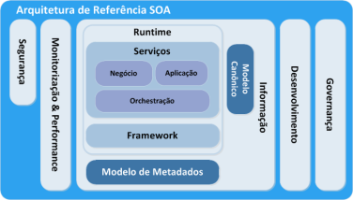
Arquitetura de Serviços Gestão de Erros no Oracle Service Bus
Para a gestão dos erros ou “faults” nos serviços do Oracle Service Bus, iremos optar (de forma padrão) unicamente por 2 estratégias:
Estratégia(s) | Tipo | Descrição da Estratégia
Retentativa | Prevenção | Para erros do tipo Técnico (i.e. Problemas de conetividade, time-out, internos ao barramento não geridos) irá se especificar, em tempo de desenvolvimento, a utilização de retentativas padrão ao nível da configuração do transporte do “Business Service”. Este padrão será definido baseado nas capacidades dos serviços provedores. No caso de insucesso das retentativas, estes erros serão propagados convenientemente para o consumidor.
Aceitar Passa a uma autoridade Proteção de Exceção | Tratamento | Para erros do tipo Negócio (i.e. erros controlados/conhecidos na definição do serviço), estes irão ser repassados ao serviço consumidor, convenientemente, para que este tome a ação adequada em relação ao erro.

Slide 46
Arquitetura de Serviços Gestão de Erros no Oracle SOA Suite
O Oracle SOA Suite, nos “Service Composites”, possui uma framework de gestão de erros (ou “faults”) que permite centralizar as políticas de gestão de erros dos serviços implementados em BPEL e Mediator quando esta é usada numa atividade de “invoke” . Esta framework permite configurar políticas de tratamento (e comunicação através de e-mail e JMS) de erros, i.e. pode-se criar políticas para tratar um tipo específico de exceção. Esta framework é uma alternativa a desenvolver um serviço BPEL ou Mediator com atividades de “catch”. A seguintes tabelas identificam o tipo de ações que a framework pode realizar para uma condição de exceção:
Ação da Framework | Estratégias | Tipo | Descrição da Ação
Retry | Retentativa | Prevenção | Permite que a atividade em erro seja retentada n vezes com um atraso x entre retentativas. Pode-se depois definir outra ação em caso de sucesso ou erro das retentativas.
Human Interventation | Passa a uma autoridade Suspenção | Tratamento | Esta ação causa a atividade que levantou o erro a terminar o seu processamento. Esta instância de BPEL é posta em suspenção. A Console de Enterprise Manager pode ser usada para fazer uma ação manual de recuperação da instância.

Slide 47
Arquitetura de Serviços Gestão de Erros no Oracle SOA Suite
A seguintes tabelas identifica o tipo de ações que a framework da SOA Suite pode realizar para uma condição de exceção:
Ação da Framework | Estratégias | Tipo | Descrição da Ação
Abort | Ignorar | Tratamento | Esta ação causa a instância do serviço a terminar, sem resposta.
Replay | Passa a uma autoridade | Tratamento | Esta ação causa que um erro replay seja enviado para o serviço para ser tratado especificamente.
Rethrow | Passa a uma autoridade | Tratamento | Esta ação causa o erro a ser enviado de volta para o serviço para ser retratado (nos “fault handlers” do BPEL) ou no caso de não poder retratado o erro é enviado ao consumidor.
Enqueue | Aceitar Passa a uma autoridade Suspenção | Tratamento | Guarda numa fila JMS a mensagem rejeitada com o contexto apropriado, que poderá depois ser utilizada para reprocessar posteriormente. Nota: Pode ser utilizado para fazer compensação.
Customizado (Java ou WS) | Passa a uma autoridade | Tratamento | Esta ação permite enviar o erro para uma classe Java customizada ou WS externo para tratar os erros Nota: Pode ser utilizado para fazer compensação.
Ação da Framework | Estratégias | Tipo | Descrição da Ação
Terminate (ora-terminate) | Ignorar | Tratamento | Esta ação causa a instância do serviço a terminar, sem resposta.
Rethrow (ora-rethrow-fault) | Passa a uma autoridade | Tratamento | Esta ação causa o erro a ser enviado de volta para o serviço para ser retratado (nos “fault handlers” do BPEM) ou no caso de não poder retratado o erro é enviado ao consumidor.
Customizado |  |  | Esta ação permite enviar o erro para uma classe Java customizada para tratar os erros

Slide 48
Arquitetura de Serviços Gestão de Erros no Oracle SOA Suite
Para a gestão dos erros ou “faults” nos serviços da SOA Suite (BPEL), os quais irão gerir todas as orquestrações de serviços, iremos optar por 3 estratégias base, das quais 2 irão ser geridas pela Framework de Erros:
Estratégia | Tipo | Descrição da Estratégia
Retentativa (Uso da ação Retry ou Replay) | Prevenção | Baseado em variáveis dos erros (ou “faults”) da framework (Error Type, Error Code), será possível identificar se este erro poderá ser reprocessado e qual a política de reprocessamento deverá ser aplicável (se diferente do default). Isto será definido numa política global para os serviços (Fault Policy file).
Envio ao consumidor (Uso da ação Rethrow) | Tratamento | Se o erro não puder ser reprocessado, este será reenviado para o bloco de tratamento de erros do serviço, onde poderá ser tomada ações específicas para tratar o erro, ou simplesmente enviar ao consumidor.
Compensação | Tratamento | Em casos especiais poderá ser necessário implementar uma estratégia de compensação para desfazer atividades já executadas em provedores através da execução de ações contrárias e na ordem reversa do que foi feito. (NOTA: O seu uso deverá ser limitado, tendo-se preferência a utilização de recursos transacionais)

Slide 49
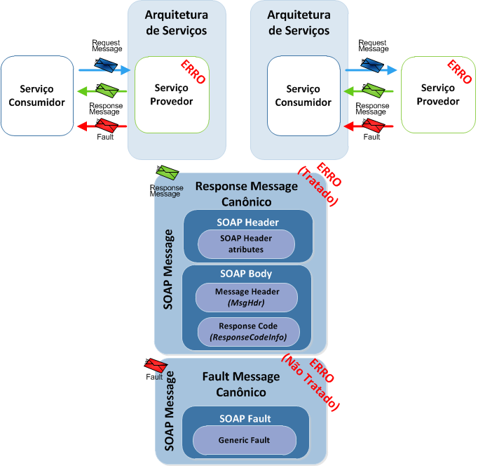
Arquitetura de Serviços Comunicação de Erros
A estratégia de comunicação de erros entre a arquitetura de serviços (barramento) e os consumidores/provedores que interagem com ela é baseada numa abordagem híbrida, de forma a facilitar a integração com sistemas legados.
Irá se utilizar um estrutura de mensagem de resposta com uma estrutura de códigos de retorno se o erro foi controlado.
Senão um SOAP “Fault” padrão (para erros não controlados/tratados) irá ser enviado pelos componentes técnicos da arquitetura.

Slide 50
Framework de Execução

Slide 51
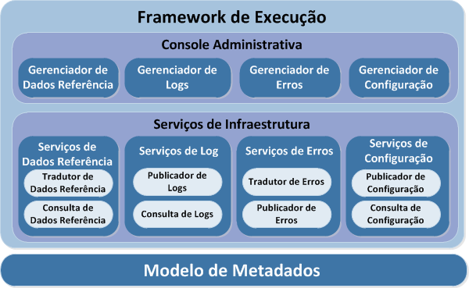
Framework de Execução Componentes
A framework de execução provê serviços e capacidades reutilizáveis por toda a arquitetura de serviços e está dividida em 3 camadas.
Console Administrativa
Aplicativo Web para a gestão dos componentes do framework de execução e suporte à operação da arquitetura de serviços.
Serviços de Infraestrutura
Componentes “aplicativos” de suporte à arquitetura de serviços, tais como Logging, Error Handling, Configuração e Code/Decode.
Modelo de Metadados
Entidades de dados que suportam a framework de execução.

Slide 52
Console Administrativa Componentes
A Console Administrativa vai prover capacidades de gestão dos serviços de infraestrutura da arquitetura e permitir a visualização dos dados da framework.
Gerenciador de Dados Referência
Componente responsável por visualizar a configuração de Dados Referência e indicar se esta está completa;
Gerenciador de Logs
Componente responsável por visualizar os logs de auditoria e erros gerados pela arquitetura de serviços;
Gerenciador de Erros
Componente responsável pelas configurações dos Erros/Códigos de Retorno da Framework e mapeamentos de erros/códigos de retorno das API.
Gerenciador de Configuração
Componente responsável por gerenciar o catálogo operacional de serviços e a as configurações destes.

Slide 53
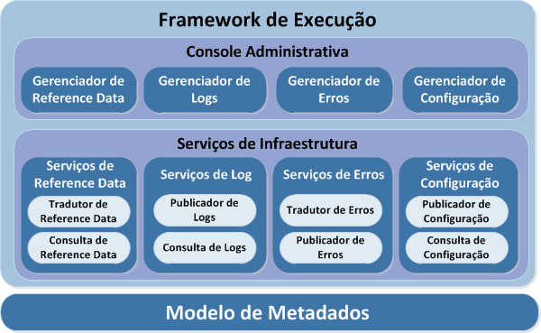
Console Administrativa Visão geral
Função | Aplicação Web, que possibilita a gestão de todos os componentes do Framework de Execução de forma convergente, possibilitando uma visão transversal sobre impactos, configuração e operação dos componentes e dos serviços.
Features | Esta aplicação deverá ter todo o controle de acessos, perfil e permissões de usuários compatível e alinhado com as políticas de segurança da Oi (integração ao NAM/NDS). A partir da implementação desta aplicação ela se torna Master de todos os Metadados que apoiam o Framework de Execução e a Arquitetura de Referência SOA da Oi.
Tecnologia | Implementada de acordo com as especificações Java EE 5.0 (compatível com o Oracle Weblogic 11g), a ser desenvolvida seguindo uma arquitetura multi-camadas.

Slide 54
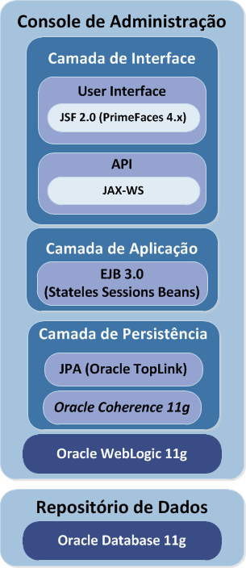
Console Administrativa Arquitetura Técnica
Aplicação a ser implementada de acordo com as especificações Java EE 5.0 (compatível com o Oracle Weblogic 12c), e a ser desenvolvida seguindo uma arquitetura multi-camadas:
Interface - Camada de interface com a aplicação, esta camada se subdivide em dois módulos:
User Interface - Camada de apresentação (Interface com usuário)
API – Camada de comunicação, a ser implementado uma instância do Pattern Façade para toda API a ser exposta para a Arquitetura de Serviços como Serviços de Infraestrutura.
Aplicação – Módulos EJB que implementam a camada funcional, onde as regras e requisitos funcionais devem ser implementadas;
Persistência - Camada de persistência de dados; com a possibilidade de se pode usar caching;

Slide 55
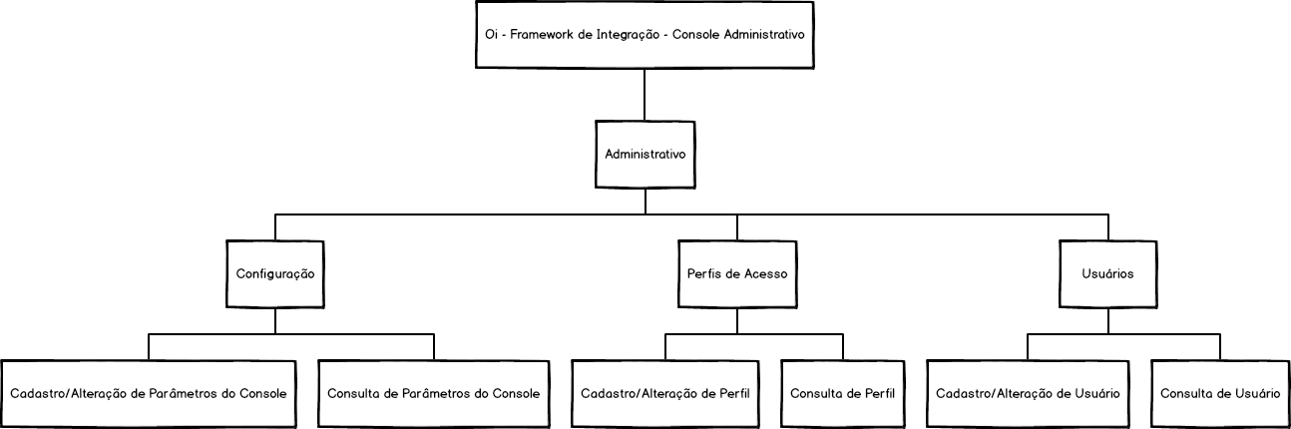
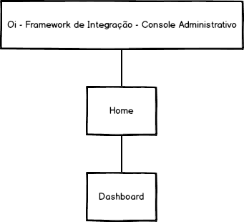
Console Administrativa Visão - Site Map (Seção Home & Administrativo )

Slide 56
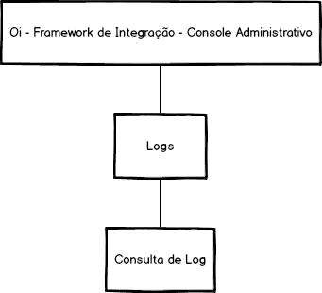
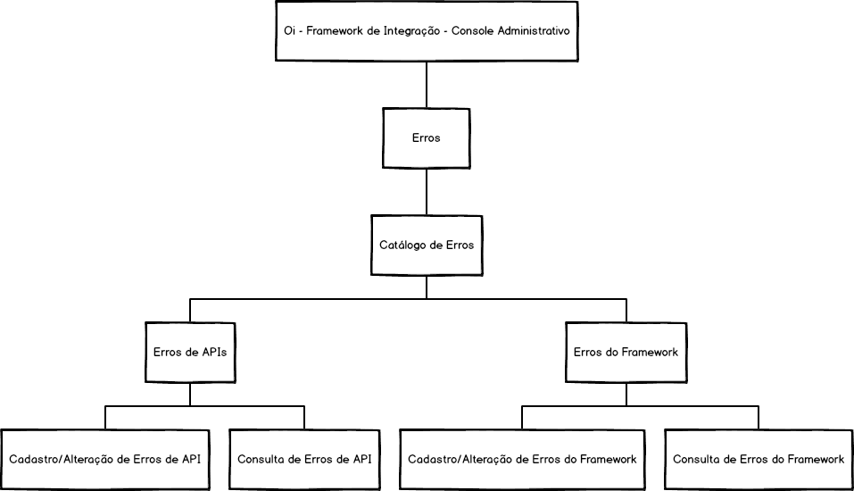
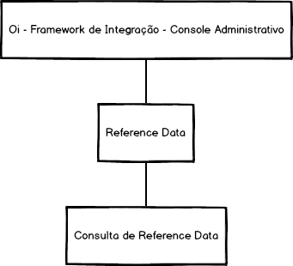
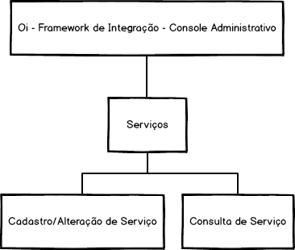
Console Administrativa Visão - Site Map (Seção Logs, Erros, Reference Data & Serviços)

Slide 57
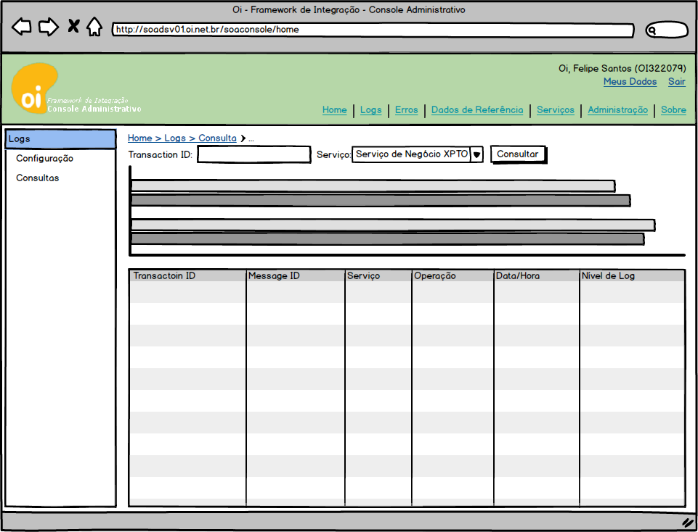
Console Administrativa Visão – Screen Mockup
Os écrans da console administrativa deverão ter todas a mesmo estrutura base:
Page Header – “O page header” deverá ter informação base sobre o utilizador e ter links para as áreas da Console que o utilizador tem acesso.
Navigation Bar – Para cada área o utilizador deverá ter acesso a uma barra lateral de navegação com a funcionalidades macro disponibilizadas nesta “área” da console.

Slide 58
Console Administrativa Gerenciador de Dados Referência
Função | Componente responsável por visualizar as a configuração de Dados de Referência.
Features | Permite a visualização das regras de tradução de valores de referência que foram definidas na solução de Reference Data (Dados Referência); Permite a visualização das listas de valores associadas a um sistema ou a uma entidade; Permite a pesquisa de valores mapeados por Sistema, Entidade e/ou Atributo; Permite a identificação de mapeamentos que não foram realizados baseados no catálogo operacional de serviços; Componente Web , fazendo parte do Console Administrativo e com acesso controlado por perfil de usuário.
Tecnologia | Implementação: Aplicação Web Java Dados de Suporte: Oracle Database

Slide 59
Console Administrativa Gerenciador de Logs
Função | Componente responsável por visualizar os logs de auditoria e erros gerados pela arquitetura de serviços;
Features | Permite a visualização dos logs de auditoria e erros gerados pela arquitetura de serviços (últimos 20, 50, 100 entradas); Permite a filtragem dos logs e erros por nível de log, serviço, transactionId, messageId, período temporal, etc... Permite a visualização em detalhe do payload das requisições quando requerido (não default); Permite a alteração das configurações de serviço relacionadas com o nível de logs; Componente Web , fazendo parte do Console Administrativo e com acesso controlado por perfil de usuário.
Tecnologia | Implementação: Aplicação Web Java Dados de Suporte: Oracle Database

Slide 60
Console Administrativa Gerenciador de Erros
Função | Componente responsável por gerenciar as configurações dos Erros/Códigos de Retorno da Framework e mapeamentos de erros das API;
Descrição | Permite a configuração e visualização dos erros/códigos de retorno das API e dos Erros/Códigos de Retorno da Framework. Permite a configuração e visualização do mapeamento entre os erros/códigos de retorno das diferentes API e os erros/códigos de retorno da Framework. Permite a identificação de mapeamentos que não foram realizados baseados no catálogo operacional de serviços; Componente Web , fazendo parte do Console Administrativo e com acesso controlado por perfil de usuário.
Tecnologia | Implementação: Aplicação Web Java Armazenamento das Configurações Erros, Códigs de Retorno e Mapeamentos: Oracle Database

Slide 61
Console Administrativa Gerenciador de Configuração
Função | Componente responsável por gerenciar o catálogo operacional de serviços e a as configurações destes.
Features | Permite a finalização da configuração e visualização das entidades do catálogo operacional; Permite o gerenciamento da configuração dum serviço da arquitetura de serviços (nível de log, configurações de fault management, ativação de serviço, etc...); Permite a visualização e levantamento da todas as configurações e dados relacionados com um serviço (reference data, erros, configuração); Permite a definição do catálogo e relacionamento dos diversos serviços ente eles; Permite a validação da correta configuração dos serviços; Componente Web , fazendo parte do Console Administrativo e com acesso controlado por perfil de usuário.
Tecnologia | Implementação: Aplicação Web Java Armazenamento do Catálogo Operacional e Configuração de serviços: Oracle Database

Slide 62
Serviços de Infraestrutura Componentes
Os Serviços de Infraestrutura são componentes “aplicativos” da framework que servirão de suporte à arquitetura de serviços.
Serviços de Dados Referência
Provê facilidades relacionados com os Dados de Referência;
Serviços de Log
Provê facilidades relacionados com os Logs;
Serviços de Erros
Provê facilidades relacionados com o gerenciamento dos Erros/Códigos de Retorno da Framework e APIs;
Serviços de Configuração
Provê facilidades relacionados com o Catálogo Operacional e gerenciamento de configurações de serviços.
PoC
PoC
PoC
PoC

Slide 63
Serviços de Infraestrutura Tradutor de Dados Referência
PoC
Função | Componente responsável por realizar a tradução de valores de referência com base no mapeamento das entidades que compõem o Modelo de Dados de Integração (derivado do Modelo de Entidades Canônicas) com as informações a serem mantidas.
Features | Componente baseado em catálogos de informações e sistemas que dependem dos provedores destas informações (Master - Canônico/Slaves); Provê um serviço de tradução (para múltiplos pares entidades/atributos) através dum mecanismo de mapeamento entre estes catálogos; Provê um serviço de tradução (para entidades canônicas completas), no qual recebe uma entidade canônica e faz o mapeamento de todos os valores de referência dessa entidade.
Tecnologia | Tradução: SOAP/HTTP Oracle Coherence Armazenamento dos Catálogos e Mapeamentos de Regras de Tradução: Oracle Database Visualização dos Catálogos e Mapeamentos de Regras de Tradução: Através do Console Administrativo Manutenção do Catálogo e Mapeamento das Regras de Tradução Jobs/Serviço externo com a Solução de Reference Data

Slide 64
Serviços de Infraestrutura Consulta de Dados Referência
PoC
Função | Componente responsável por prover listas de valores (LOVs) das informações utilizadas no mapeamento das Regras de Tradução (Tradutor de Valores Referencia). Poderá tanto ser usado pela console como por serviços externos.
Features | Prevê um mecanismo que exponha como serviço a lista de valores associados as informações que são mantidas nos sistemas que compõem as regras de tradução (sejam eles Master ou Slaves). Prevê um mecanismo que exponha todas as traduções/mapeamentos entre o Master e um aplicativo para uma entidade e/ou atributo Prevê um mecanismo que exponha quais as entidades e atributos do modelo canônico que têm reference data mapeados
Tecnologia | Implementação: SOAP/HTTP Oracle Coherence Armazenamento dos Catálogos de Sistemas/Informações/Valores: Oracle Database Visualização dos Catálogos e Mapeamentos de Regras de Tradução: Através do Console Administrativo Manutenção do Catálogo e Mapeamento das Regras de Tradução Jobs/Serviço externo com a Solução de Reference Data

Slide 65
Serviços de Infraestrutura Publicador de Log
PoC
Função | Componente de captura , filtragem e publicação de mensagens de Log
Features | Provê mecanismo de captura de informações que devem compor a mensagem de Log no pipeline dos serviços (com base nos metadados trafegados e no conteúdo do payload); Provê um mecanismo de filtragem das mensagens (e do conteúdo da mensagem) de log baseado no nível de Log configurado para o serviço; Provê mecanismo de publicação da mensagem gerada de log para uma base de dados sendo assim possível consultar estas mensagens através do Console Administrativo; Nível de Logs desejados (INFO, WARN, DEBUG, ERROR)
Tecnologia | Captura de informações (Disponível tanto do BPEL e OSB): SOAP/JMS Publicação de Log: SOAP/HTTP Armazenamento dos Logs Oracle Database Gestão, Manutenção das Configurações de Log: Através do Console Administrativo

Slide 66
Serviços de Infraestrutura Consulta de Log
Função | Componente que visualiza as mensagens de Log
Features | Provê mecanismo de visualiza os logs armazenados na arquitetura; Provê mecanismo de filtragem dos logs por transaction Id, serviço, Nível de Log, business Key Provê um mecanismo para visualizar em detalhe o payload das requisições;
Tecnologia | Captura de informações: SOAP/HTTP Gestão, Manutenção das Configurações de Log: Através do Console Administrativo

Slide 67
Serviços de Infraestrutura Tradutor de Erros
PoC
Função | Componente responsável por realizar a tradução de erros/códigos de retorno ocorridos na execução dos serviços para erros/códigos de retorno conhecidos e tratáveis, de forma a padronizar a propagação de erros/código de retorno para os consumidores de serviço.
Features | Componente baseado em catálogos de erros/códigos de retorno (negócio e técnicos) de API e da Framework (Canônico); Provê um serviço de tradução através dum mecanismo de mapeamento entre estes catálogos, sendo possível modificar a granularidade de traduções de acordo com a necessidade de mapeamento sem provocar impacto nos serviços;
Tecnologia | Tradução: SOAP/HTTP Oracle Coherence Armazenamento dos Catálogos e Mapeamentos de Erros/Código de Retorno: Oracle Database Gestão e manutenção dos Catálogos e Mapeamentos de Erros: Através do Console Administrativo

Slide 68
Serviços de Infraestrutura Publicador de Erros
Função | Componente que permite a publicação do catálogo de erros (negócio e técnicos) ou código de retorno de todas as API dos provedores (Aplicações) e da Framework (Canônico);
Features | Provê mecanismo que publica o catálogo de erros/código de retorno da API dos serviços provedores; Provê mecanismo que publica o catálogo de erros/códigos de retorno canônicos e a sua associação a um ou mais serviços Provê um mecanismo que permita fazer o mapeamento entre os erros/código de retorno das API e do canônico; Provê mecanismos de validação tais como duplicidade e completude de mapeamento, mas códigos de retorno podem ser reutilizados em n serviços mas devem ter mesma interpretação na framework Tipos de Códigos de Erros/Código de Retorno a suportar E – Erro Técnicos; R - Erro Republicável F – Erros de Negócio; W – Avisos; S – Mensagens de Sucesso;
Tecnologia | Captura de informações: SOAP/HTTP Gestão, Manutenção das Configurações de Erros/Códigos de Retorno: Através do Console Administrativo

Slide 69
Serviços de Infraestrutura Consulta de Propriedades de Serviço
Função | Componente responsável por prover todas as propriedades relacionados com um serviço, tais como nome, versão, operações, flag de ativação
Descrição | Prevê um mecanismo que exponha como serviço a lista de configurações associados a um serviço
Tech | Implementação: SOAP/HTTP Oracle Coherence Armazenamento das propriedades do serviço: Oracle Database Gestão e Manutenção das Propriedades de Serviços: Através do Console Administrativo Serviço proporcionado pela Framework para atualizar estas propriedades

Slide 70
Serviços de Infraestrutura Atualização de Propriedades de Serviço
Função | Componente responsável por criar ou alterar propriedades relacionados com um serviço, tais como nome, versão, operações, ambiente , flag de ativação, nível de log
Descrição | Prevê um mecanismo que publique e atualize a lista de configurações associados a um ou mais serviço
Tech | Implementação: SOAP/HTTP Armazenamento das propriedades do serviço: Oracle Database Gestão e Manutenção das Propriedades de Serviços: Através do Console Administrativo

Slide 71
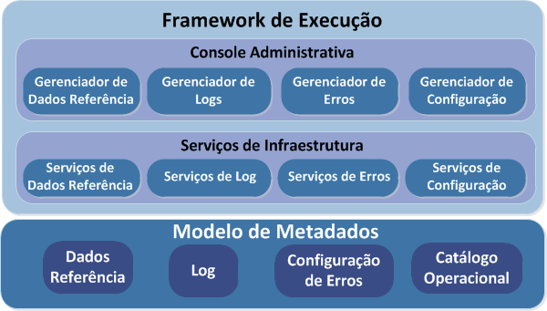
Modelo de Metadados Entidades
O Modelo de Metadados são as entidades técnicas de dados que suportam a framework de execução. Eles serão geridos pelos Gerenciadores da Console Administrativa ou manipulados por Serviços de Infraestrutura.
Dados Referência
Entidades relacionados com a gestão de Dados Referência utilizada pela integração – Tabelas Code/Decode;
Logs
Entidades relacionadas com a gestão de logs de auditoria;
Configuração de Erros
Entidades relacionadas com a gestão das configurações dos Erros/Códigos de Retorno da Framework e mapeamentos destes para as APIs.
Catálogo Operacional
Entidades relacionadas com o catálogo operacional de serviços e a as configurações destes.
PoC
PoC
PoC

Slide 72
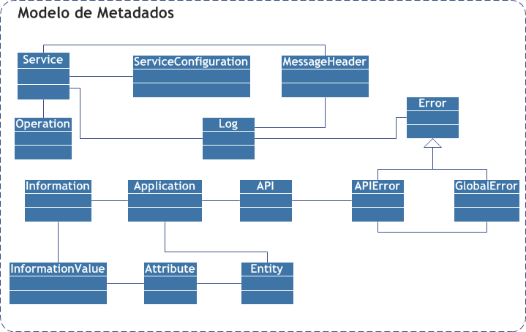
Modelo de Metadados Entidades de Suporte
PoC
Entidade | Descrição
Service | Representa os serviços implementados. Pode ter 1-n operações (Operation) e 0-n Configurações (ServiceConfiguration) ;
Application | Representa uma aplicação (e.g. STC, SAC, etc...) com a qual a Arquitetura conecta. Pode ter 1-n interfaces de comunicação (API)
Entity | Representa uma entidade de negócio (e.g. Cliente, Ordem, ...). Pode ter 1-n atributos de reference data (Attribute) e representa uma informação conhecida duma Aplicação (Information)
Log | Representa uma mensagem de rastreabilidade dum serviço sobre o que está sendo executado. 1-n Logs estão associados 1 mensagem do serviço (MessageHeader).
Error | Representa um erro/código ocorrido durante a execução dum serviço. O Erro será logado (Log) e haverá um mapeamento entre os erros de API (APIError) e os erros da Framework (GlobalError).

Slide 73
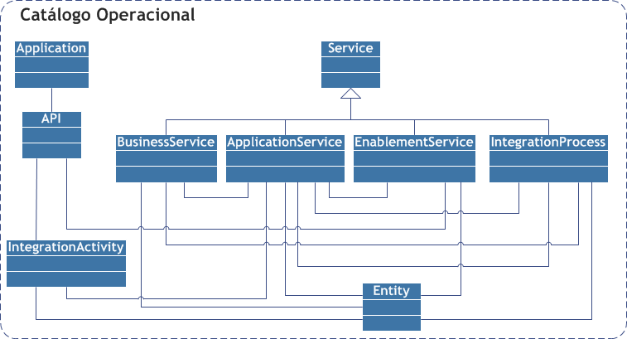
Modelo de Metadados Catálogo Operacional
Entidade | Descrição
Service | Representa os serviços implementados. Na arquitetura podemos ter serviços de diversos tipos, tais como: Serviços de Negócio (BusinessService), de Aplicação (AplicationService), de Enablement (EnablementService) e Processos de Integração (IntegrationProcess). Estes serviços estarão associados entre si.
Application | Representa uma aplicação (e.g. STC, SAC, etc...) com a qual a Arquitetura conecta. Pode ter 1-n interfaces de comunicação (API). Cada API poderá ser abstraída por um serviço de enablement, ou utilizada por uma Atividade de Integração (IntegrationActivity) caso a API não possa conectar através dos padrões definidos pela arquitetura.
Entity | Representa uma entidade de negócio (e.g. Cliente, Ordem, ...). Estas entidades canônicas vão servir de base às mensagens usados pelos serviços e definidas no modelo canônico de integração.

Slide 74
Modelo Canônico

Slide 75
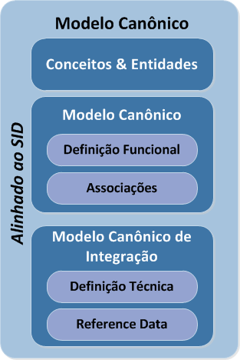
Modelo Canônico Introdução
Um Modelo Canônico de Dados é um modelo lógico de informação corporativa, simplificado e suficientemente genérico para representar, numa linguagem comum, as entidades de interesse para a organização, bem como os atributos que as caraterizam e como se relacionam entre si.
O modelo canônico servirá de vocabulário comum entre todos os sistemas ou aplicações que tenham de passar informação relevante através de integração.
Define o dicionário de conceitos (semântica, i.e. significado) da organização e identifica as entidades de negócio (cliente, ordem, conta fatura, etc..), alinhado ao SID* do TMForum;
Define os atributos de cada entidade de negócio (atributos identificadores, base e extensão), indicando as respetivas características e identifica associações entre as diferentes entidades através de diagramas;
Define a representação técnica das entidades (i.e. sintaxe – tipo, formato, tamanho, etc.. ) e identifica os atributos com valores fechados, que definimos como dados referência;
*SID – Shared Information Model, TMForum

Slide 76
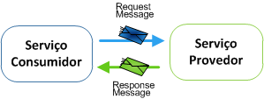
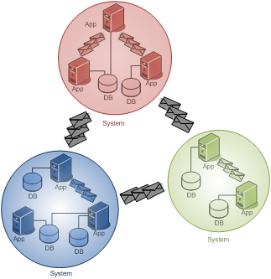
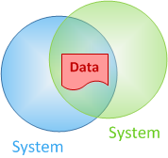
Modelo Canônico Vantagens
Um Modelo Canônico de Dados permite um entendimento comum e partilhado entre o significado (semântica) e a representação (sintaxe) dos conceitos e/ou entidades trocados entre aplicações, permitindo o desacoplamento da informação na arquitetura de serviços.
No padrão mais básico de SOA existe a transmissão de mensagens, (i.e. dados estruturados que devem ser desenhados);
Uma arquitetura de dados mal desenhada é a forma mais comum para causar um acoplamento entre os sistemas. Não é a ferramenta ou a abordagem de integração (e.g. SOA) que permite o desacoplamento de sistemas.
O uso dum modelo canônico de integração, independente dos modelos dos sistemas, permite que se altere o modelo interno de dados dum sistema sem que se impacte a forma como este comunica com o mundo exterior, uma permissa base para o desacoplamento de sistemas.

Slide 77
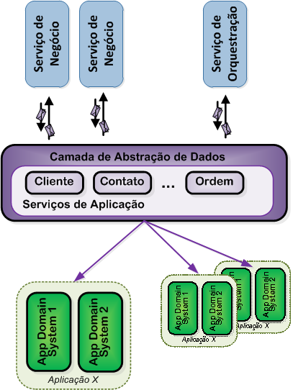
Modelo Canônico Camada de Abstração de Dados
As mensagens de integração utilizadas na arquitetura de serviços vão usar o Modelo Canônico de Dados. A Camada de Aplicação da Arquitetura de Serviços tem a responsabilidade de criar uma camada de abstração de dados, expondo interfaces S(Search)CRUD das entidades do modelo canônico.
Os Serviços de Conetividade, tem a responsabilidade de “encapsular” uma só API duma “aplicação” no mesmo domínio, harmonizar as diferenças técnicas, tais como protocolos de transporte entre a aplicação e a arquitetura mas também fazer a harmonização das diferenças semânticas e sintáticas entre o modelo canônico e o modelo interno de dados de cada API da aplicação;
Os Serviços de Aplicação, vão orquestrar os diferentes Serviços de Conetividade das diversas aplicações, mas dum mesmo domínio, para expor uma única entidade do modelo canônico e as diversas operações (S)CRUD para manipular essa entidade;
As diferenças de SLA, são as mais difíceis de harmonizar, mas os serviços de aplicação vão expor um SLA único e uniforme para cada entidade;

Slide 78
Modelo Canônico Camada de Abstração de Dados
A implementação na Camada de Aplicação deste padrão de integração traz benefícios em termos de organização dos serviços.
Apesar dos Serviços de Negócio e Orquestração usarem mensagens baseados em entidade canônica estas poderão ser mais agregadores (Cliente + Contato), utilizando uma ou mais entidades para tornar mais flexível as camadas superiores para a implementação de operações de negócio, mais próximas do processos de negócio; De notar que operações de negócio podem ser expostas por serviços de aplicação se esta funcionalidade é exposta unicamente por apps neste domínio.
Implementando Serviços de Aplicação mais orientadas às Entidades de Negócio, estas tornam-se excelentes candidatos para implementações REST.
Centraliza-se nesta camada todos os serviços que necessitam transformação de/para o modelo canônico de dados permitindo que múltiplas aplicações, via serviços, consumam estas entidades.

Slide 79
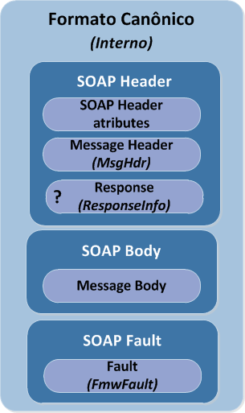
Formato Canônico de Mensagem Introdução
Os Formatos Canônico de Mensagem representam uma padronização do formato das mensagens dos serviços pertencentes à Arquitetura de Serviços. Definem os atributos e o seu significado que devem ser incluídos por todos os consumidores e/ou provedor de serviços da arquitetura. Foram padronizados um formato interno e outro externo para a arquitetura.
Três entidades foram definidas para as mensagens SOAP a serem recebidas ou enviadas pela Arquitetura foram padronizadas:
Message Header: Estrutura de metadado que representa o cabeçalho das mensagens, e que deverá estar presente em todas as mensagens recebidas e retornadas pelas operações dos serviços, tanto nas execuções síncronas das operações quanto assíncronas.
Response: Estrutura de metadado que propaga o(s) código(s) de retorno (de sucesso ou erro) e informações associadas da framework a ser enviada como retorno aos consumidores de serviços;
Fault: Este metadado, a ser usado só internamente pela arquitetura, representa uma falha que pode ocorrer durante a execução de uma operação de um serviço e servirá para propagar erros.

Slide 80
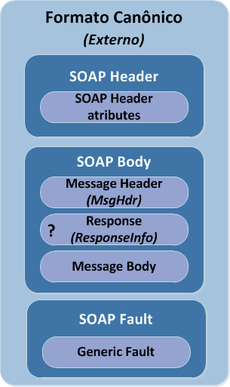
Formato Canônico de Mensagem Formato Interno vs. Externo
A utilização de um formato interno e outro externo para a arquitetura, deve-se a facilitar a comunicação com os sistemas legados, para lhes facilitar a implementação duma gestão de erros funcionais sem a utilização de SOAP faults e do SOAP Header.
Utilização do Formato Canônico:
Message Header: Estes metadados deverão estar presente em todas as mensagens recebidas e retornadas pelas operações dos serviços da arquitetura, e a sua utilização é um requisito para interagir com a Arquitetura;
Response: Estes metadados deverão estar presentes em todas as mensagens respostas e propagam um código de retorno (de sucesso ou erro) da framework de integração ou API provedoras de serviços;
Fault: Este metadado será só usado internamente pela arquitetura para a gestão de erros;

Slide 81
Formato Canônico de Mensagem Message Header
Atributo | Definição | Descrição
TransactionId | ID da Transação | Identificador da transação de negócio do consumidor que iniciou esta requisição de serviço
CorrelationId | ID de Correlação | Identificador que permite correlacionar mensagens num contexto assíncrono.
BusinessKey | Chave de Negócio | Identificador funcional de negócio para a transação. Este Id servirá de suporte a identificar funcionalmente a transação (representam dados funcionais por serviço)
Credentials | Credenciais | Estrutura para armazenar as credências para os serviços
AppId | ID de Aplicação | Identificador de aplicação que enviou a requisição (i.e. consumiu o serviço)
AppToken | Token de Aplicação | Chave (hash) de identificação da aplicação
UserId | ID do utilizador | Identificador de usuário que pede acesso ao serviço.
UserToken | Token do Utilizador | Chave (hash) de identificação do utilizador
Timestamp | Data/Hora | Data e hora (HHmmssSSS) da criação desta requisição
LogKey | Chave de Log | Identificador de negócio para ser utilizado internamento na Framework para fazer uma rastreabilidade do serviço no logging e monitorização.
Parameters | Parâmetros | Dados técnicos ou funcionais específicos que podem ser usados como desejado pelo consumidor de serviços

Slide 82
Formato Canônico de Mensagem Response
Atributo | Definição | Descrição
Type | Tipo de Retorno | Representa o tipo de Código de Retorno do Serviço da Framework (Sucesso, Erro, Warning, et...)
Code | Código do Retorno | Representa o Código de Retorno do Serviço da Framework
Description | Mensagem do Retorno | Representa a mensagem da framework associada ao Código de Retorno
Native Return[ ] |  | Lista de Códigos de Retorno das Diferentes API Provedoras
AppId | ID da Aplicação | Código ou sigla identificando a aplicação que retornou o código
Type | Tipo de Retorno | Representa o Tipo de Código de Retorno da API, se é um sucesso ou erro
Code | Código de Retorno da API | Código de Retorno retornado pela API da Aplicação
Description | Mensagem de Retorno | Mensagem associada ao código de retornado pela API da Aplicação
Detail | Detalhes extra da Mensagem | Detalhe da Mensagem associada ao código de retornado pela API da Aplicação

Slide 83
Formato Canônico de Mensagem Tipos de Retorno
Como referido, todas as mensagens resposta enviadas/recebidas pela Arquitetura terão uma estrutura padrão. O código de retorno dum serviço será tipificado da seguinte forma.
Tipo | Definição | Descrição
S | Sucesso | Representa sucesso na execução da Requisição
T | Erro Técnico | Representa que houve um erro técnico no serviço/api. Estes erros podem ser retentados baseado em lógica dos consumidores (tanto a Arquitetura de Serviços, tanto os Consumidores finais).
N | Erro de Negócio | Representa que houve um erro funcional/negócio. Erro previsto pela lógica de negócio do serviço (i.e Cliente já existe, Cliente bloqueado, Cliente não existe).
W | Aviso | Representa que houve um aviso (e.g. requisição já processada), mas a requisição foi processada (com restrições).

Slide 84
Formato Canônico de Mensagem Fault
Atributo | Definição | Descrição
Type | Tipo de Retorno | Representa a tipificação do erro de framework ocorrido (erro de negócio ou técnico)
Code | Código do Retorno | Representa o código de erro de framework associada à falha ocorrida.
Description | Mensagem do Retorno | Representa a mensagem framework associada à falha ocorrida.
Handle | Tratamento do Erro | Representa o tipo de tratamento para este Erro.
APIError[ ] |  | Lista de Códigos de Erros das Diferentes API Provedoras
AppId | ID da Aplicação | Código ou sigla identificando a aplicação que retornou o erro
APIId | ID da API | Código da API da aplicação que retorno o Erro
Type | Tipo de Erro | Tipo do Erro da API
Code | Código de Erro | Código de Erro retornado pela API da Aplicação
Message | Mensagem de Erro | Mensagem associada ao erro retornado pela API da Aplicação
Detail | Detalhes | Detalhe da Mensagem associada ao erro retornado pela API da Aplicação
Fault | Exceção | Exceção base da falha enviada pela serviço provedor

Slide 85
Formato Canônico de Mensagem Fault Type e Handle
Os erros, internamente na arquitetura, irão ser gerenciados pela estrutura de SOAP Fault. Uma Fault terá uma tipificação (Type) e uma política de tratamento genérica (Handle).
Type | Definição | Descrição
T | Erro Técnico | Erro Técnico
N | Erro de Negócio | Erro de Negócio, prevista pela lógica funcional do serviço
Handle | Definição | Descrição
R | Retentativa | Faz retentativas como definidas no componente de Fault Policy
P | Propagação | Propaga o erro para o serviço consumidor

Slide 86
Arquitetura de Desenvolvimento

Slide 87
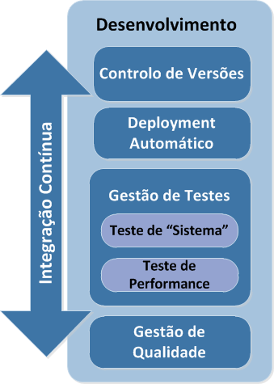
Arquitetura de Desenvolvimento Serviços de Suporte ao Desenvolvimento
Uma das camadas da Arquitetura de Referência é a camada de Desenvolvimento. Ela é responsável por prover os serviços técnicos e procedimentos (manuais ou automáticos) para suportar todo o processo de desenvolvimento dos ativos da arquitetura de serviço.
Controlo de Versões: Conjunto de procedimentos e utilitários para “versionar” os artefatos de desenvolvimento (código, documentação, planos de teste, dados de teste, etc..) no repositório de código corporativo.
Deployment Automático: Conjunto de utilitários e procedimentos para fazer o gerenciamento automático dos artefatos de desenvolvimento para todos os ambientes, desde desenvolvimento a produção, e fazendo o interface com o repositório de código, o repositório de ativos e o repositório operacional (framework).
Gestão de Testes & Qualidade: Conjunto de utilitários e procedimentos para fazer o gerenciamento dos testes dos serviços em desenvolvimento pela arquitetura e da qualidade do código produzido pelas equipas de desenvolvimento. Faz a integração com o componente de deployment automático para promover testes de regressão e validação automáticos.

Slide 88
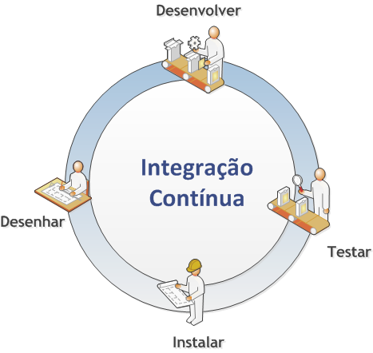
Arquitetura de Desenvolvimento Integração Contínua
Integração Contínua é uma prática de desenvolvimento onde a equipa de desenvolvimento integra o seu trabalho (artefatos), num ambiente partilhado de teste, duma forma regular (normalmente diariamente). Cada integração é verificada por um build automático (que inclui testes e validações) para detectar erros de integração de código o mais rapidamente possível.
Permite detectar erros de integração de código mais rapidamente (feedback automático);
Facilita a implementação de procedimentos de deployment automático, de validação automática de qualidade de código e de testes de regressão automático;
Traz segurança em relação a mudanças de código pois este é integrado rapidamente;
Facilita o conceito de ter um projeto “sempre pronto” para entrar teoricamente em produção, no caso da nossa arquitetura ter o serviço “sempre pronto”;
Garante a manutenção dum repositório centralizado e partilhado de código;

Slide 89
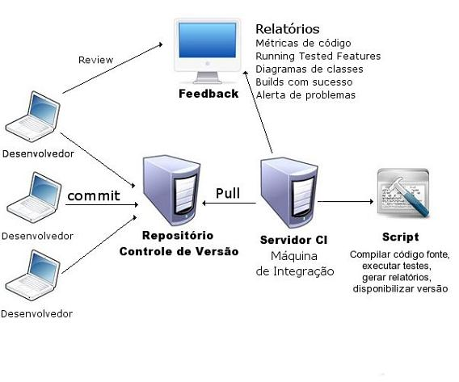
Arquitetura de Desenvolvimento Integração Contínua, como fazer
Desenvolvedor faz o check-out do código nas suas máquinas. Quando o código estiver completo faz o commit no repositório (Serena Dimensions).
O servidor CI (Jenkins) monitora o repositório e faz o check-out das mudanças. O servidor faz um build automático (Maven) e corre testes automáticos e valida qualidade do código (SonarQube).
O servidor CI faz o deployment automático dos artefatos para teste.
O servidor CI assigna um nome à versão construída e informa a equipa se o build do código foi bem sucedido.
Se o build ou o teste falha o servidor CI alerta a equipa e esta corrige os problemas o quanto antes.
Relatórios e métricas (de Qualidade) são publicados e disponibilizados à equipe para tornar o processo visível.

Slide 90


Arquitetura de Desenvolvimento Requisitos para Ambientes
Recursos/ Software | SOADSVXX | SOATSTXX | SOADBXX
CPU | 2 Core | 2 Core | 2 Core
Memória | 16GB | 16GB | 16GB
Disco/Storage | 100GB | 100GB | 100GB
Sistema Operacional | Oracle Enterprise Linux |  | Oracle Enterprise Linux
Softwares | Oracle Enterprise Manager for SOA; Oracle Enterprise Manager for Weblogic; Oracle Enterprise Manager for DB; Oracle ServiceBus 12c; Oracle SOA Suite 12c; Oracle Web Service manager 12c; Oracle Enterprise Repository 11g; Apache Web Server; Jenkins (Servidor de CI) Agentes de Monitorização (Operação) |  | Oracle Database 12c Agentes de Monitorização (Operação) Oracle Enterprise Manager for DB;
Premissas | Em todas as máquinas os membros das equipes de Ger. Arquitetura de Dados e Ger. Sistemas de Integração devem ter acesso de administrador; As máquinas devem ter suporte e backup garantido pela área de operações; As máquinas devem ter comunicação com os hosts do Dimensions;
SOADSV01
SOADSV02
SOATST01
SOATST02
SOADB01

Slide 91
Arquitetura de Operações

Slide 92
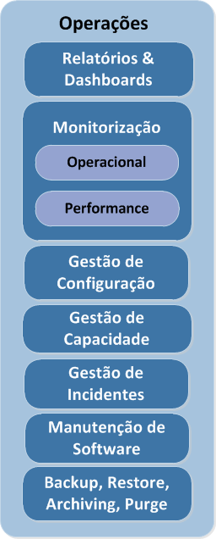
Arquitetura de Operações Monitorização & Performance
A arquitetura de operações é outra das camadas da Arquitetura de Referência. Ela é responsável por prover os serviços técnicos e procedimentos (manuais ou automáticos) para suportar a operação dos ativos da arquitetura de serviços. O foco foi feito nos serviços de Monitorização, tanto operacional (i.e. funcional) como de performance; na gestão de configuração e capacidade e na gestão de relatórios & dashboards.
Relatórios & Dashboards – Relatórios operacionais e dashboards de performance irão ser configurados e customizados para prover informação atempada na gestão da infraestrutura de serviços.
Monitorização - Muitas ferramentas são hoje utilizadas para monitorar a infraestrutura da arquitetura de integração. As ferramentas de referência de Operações (BMC ProactiveNet, e outras) serão utilizadas para monitorização de Rede, Infraestrutura e SO; Para a monitorização da arquitetura de serviços vamos fazer uso do Oracle Enterprise Manager for SOA que provê uma visão integrada do ambiente SOA, tanto do ponto de vista operacional como de performance.

Slide 93
Arquitetura de Operações Configuração & Capacidade
Gestão de Configuração – É da responsabilidade da equipa de Operações a gestão da configuração em produção de toda a arquitetura de serviços. A ferramenta de Oracle Enterprise Manager for SOA permite a agregação de toda a informação de configuração do componentes técnicos (Oracle Service Bus, Oracle BPEL Manager, Weblogic) da Arquitetura de Referência no repositório do Enterprise Manager. Esta visão integrada e histórica permitirá à equipa de operações de comparar e avaliar diferentes configurações de ambientes SOA e fazer uma gestão mais aprofundada e cuidadosa desta.
Gestão de Capacidade – Através da agregação de eventos de performance e de utilização definidos pela ferramentas de monitorização da arquitetura de serviços será possível coletar um histórico da capacidade da infraestrutura de serviços. Através da ferramenta da BMC Capacity Optimization, a equipa de operações poderá fazer análises mais detalhadas para predição das necessidades de nova infraestrutura e do desempenho desta em cenários de crescimento da arquitetura de serviços.

Slide 94
Arquitetura de Operações Estratégias de Deployment
Boas práticas de deployment de serviços são essenciais para garantir um ambiente de alta-disponibilidade e tolerante a falhas.
A comunicação de um consumidor externo à arquitetura não deverá passar da camada de Load Balancing (segregação de comunicação);
O deploy dos serviços aplicacionais deverá ser feito no cluster associado ao Domínio Aplicacional;
O deploy dos serviços de Infraestrutura deverá ser feito em todos os clusters da Infraestrutura SOA da Arquitetura;
O deploy dos serviços de Orquestração e de Negócio deverão ser feitos em clusters únicos e separados.
O deploy da Aplicação da Console Administrativo deverá ser feito num cluster Administrativo e em infraestrutura próxima ao nó da base da dados da framework;

Slide 95
Arquitetura de Segurança

Slide 96
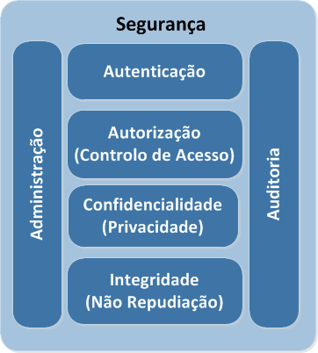
Arquitetura de Segurança Introdução
A arquitetura de segurança é outra das camadas da Arquitetura de Referência. Ela é responsável por suportar a implementação dos requisitos de segurança que devem ser aplicados aos serviços da arquitetura. O conceito de segurança de integração não é muito diferente do de segurança da informação, e é de notar que nem todos os requisitos deverão ser implementados uniformemente na arquitetura de serviços.
Os componentes da arquitetura deverão ser capazes de implementar as seguintes funcionalidades de segurança:
Autenticação – Verificar que um consumidor dos serviços (seja ele sistema ou utilizador) é quem ele diz ser. A identidade deverá ser validade com uma credencial.
Autorização – Capacidade de garantir que um consumidor só tem acesso a recursos (serviços, operações) a que ele tem direito;
Confidencialidade – Isto é a capacidade de garantir que a mensagem (ou informação) é mantida “secreta”. Isto pode ser garantido encriptando a mensagem.

Slide 97
Arquitetura de Segurança Introdução
A arquitetura de segurança é outra das camadas da Arquitetura de Referência. Ela é responsável por suportar a implementação dos requisitos de segurança que devem ser aplicados aos serviços da arquitetura. O conceito de segurança de integração não é muito diferente do de segurança da informação, e é de notar que nem todos os requisitos deverão ser implementados uniformemente na arquitetura de serviços.
Os componentes da arquitetura deverão ser capazes de implementar as seguintes funcionalidades de segurança:
Integridade – Garantir que a mensagem (ou informação) não foi alterada durante o transporte desta. Isto pode ser garantido usando assinaturas digitais;
Auditoria – Garantir que todos os acessos e alterações da mensagem (ou informação) são auditáveis (por quem e quando) através da Framework Comum de Auditoria integrada com o Oracle Web Services Manager ;
Administração - Garantir que posso alterar facilmente as minhas políticas de segurança e introduzir novos serviços seguros sem pôr em causo os processos de negócio;

Slide 98
Arquitetura de Segurança Transporte vs. Aplicação (i.e Serviço)
Os requisitos de segurança podem ser garantidos a 2 níveis. Ao nível do transporte (TLS, Transport Layer Security) ou da mensagem (XML Level Security).
Segurança de Transporte
O protocolo mais utilizado é SSL/TLS (Secure Socket Layer), outros incluem HTTPS ou encrypted MQ;
Só funciona ponto-a-ponto, necessitando de intermediários de “confiança”;
Protege tudo o que é enviado, independentemente do formato ou natureza do conteúdo;
Segurança de Mensagem
Protocolos baseados em frameworks de XML, tais como XML Encryption;
Funciona end-to-end (proteção persiste em cada “hop”) não necessitando de confiar nos intermediários.
Protege o conteúdo da mensagem mas não o envelope (apesar do envelope poder ser assinado para detectar alterações fraudulentas;
Impõem limitações em termos de estrutura de mensagem (XML)

Slide 99
Arquitetura de Segurança Standards de Segurança para SOAP Web Services
 | Segurança de Transporte | Segurança de Mensagem
Autenticação | Autenticação HTTP ou Autenticação SSL/TLS com certificados ou outro que seja transporte específico (MQ…) | Username Token or outro standard de tokens (e.g. SAML, X509Certificate, etc.) SAML token é relevante em situações onde a propagação de identidade é importante
Autorização | Customizado, através da leitura dos direitos da identidade a partir dum diretório (no NDS, na Oi) | WS-Authorization or SAML/XACML or custom
Confidencialidade | SSL/TLS Encryption ou outro que seja transporte específico | WS-Security Encryption Encryption can be applied to entire message or specific fields
Integridade | SSL/TLS Encryption, com certificados cliente/servidor (dual-side) | WS-Security Signature Signatures can be applied to entire message or specific fields
Não- Repudiação |  | XML-Signature WS-Security / XKMS

Slide 100
Arquitetura de Segurança Componentes
Todos os requisitos de segurança podem então ser definidos principalmente em 2 componentes da Arquitetura Técnica.
Apache Web Server
Pode servir de reverse-proxy para a arquitetura (mod_proxy);
Permite a implementação de segurança de transporte (SSL/TLS) .
Permite restringir o acesso aos end-points dos serviços baseado em filtragem de conteúdo, normalmente através de listas de ip válidos;
Vários outros módulos de segurança podem ser configurados, tais como Autenticação e Certificados digitais;
Oracle Web Services Manager
Baseado numa framework de políticas para gerir duma forma consistente a segurança dos serviços;
Permite a implementação de Segurança de Mensagem (WS-Security); gere a integração com um diretório LDAP, pode gerar tokens de segurança;
Pode ser usado em tempo de design (JDeveloper) ou operações (Enterprise Manager, WLST – WebLogic Scripting Tool);
Serve de PEP (Policy Enforcement Point);
Permite auditoria de todo o tráfego através de log file ou base de dados (AuditDB);

Slide 101
Arquitetura de Segurança Implementação na Camada de Serviços
O Oracle Web Services Manager é o componente técnico que irá gerir todas as políticas de segurança a serem implementados nos serviços na Arquitetura de Serviços. Estas políticas devem normalmente ser associadas somente aos serviços de negócio que são os únicos expostos aos consumidores externos da arquitetura.
Procedimentos
As políticas são um conjunto de capacidades ou requisitos que devem ser associados a um serviço. Existem vários tipos de políticas que podem ser utilizadas. As políticas são compostas de várias “assertions”; Estas políticas terão de ser criadas e aplicados aos serviços específicos que necessitem das capacidades definidas;
Existem políticas pré-definidas no Oracle Web Services Manager. Estas deverão ser usadas à priori antes de se criarem políticas novas;
Quando for necessário criar novas políticas, a nomenclatura recomendada pela Oracle deverá ser usada, e estas políticas deverão ser validadas com as equipas de Arquitetura;

Slide 102
Estratégia de Implementação

Slide 103
Arquitetura de Referência Plano de Implementação
DRAFT
2014 |  |  |  |  | 2015
Ago | Set | Out | Nov | Dez | Jan | Fev | Mar | Abr | Mai | Jun | Jul | Ago
Governança (Desenvolvimento)
Governança (Teste & Operações)
Framework de Execução
Modelo de Metadados
Serviços de Infraestrutura
Framework de Execução
Console Administrativa (Web UI)
Arquitetura de Dev
Integração Contínua (Parte 1)
Controlo de Versões
Deployment Automático
Implementações de Referência (Templates)
Arquitetura de Dev
Integração Contínua (Part 2)
Gestão de Testes
Gestão de Qualidade
Arquitetura de Operações
Monitorização Operacional e Performance
Relatórios Operacionais

Slide 104
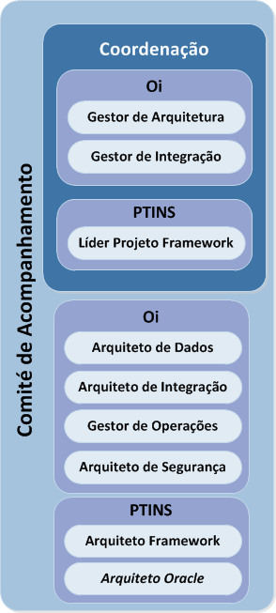
Modelo de Governança Desenvolvimento da Framework
Propõem-se a seguinte estrutura para o acompanhamento da evolução do da Arquitetura de Referência nas diferentes fases da sua evolução.
Uma equipa de coordenação, suportada por uma equipa de apoio, que se reunirão regularmente para avaliar a evolução do desenvolvimento inicial da Arquitetura e de propostas de alterações. Estas equipas teriam a participação tanto das equipas Oi envolvidas, da equipa PTINS responsável pelo desenvolvimento e manutenção da Arquitetura e por um membro da Oracle, para avaliar aderência aos padrões do Produto.
Fase de Desenvolvimento Inicial
Durante esta fase, propõem-se reuniões semanais para acompanhar o processo de desenvolvimento da Framework de Execução.
Fase de Evolução
Durante esta fase, propõem-se reuniões mensais, para avaliar as propostas de melhorias e/ou correções da Arquitetura de Referência

